Slide 1
Pozycjonowanie stron krok po kroku
Szkolenie Online
18.05.2021

Slide 2



Slide 3

Co to jest pozycjonowanie?
Pozycjonowanie to wieloaspektowe działania mające na celu uzyskanie jak najwyższych pozycji po słowach kluczowych wpisanych do wyszukiwarki przez Internautów.

Slide 4
Co to jest SEO?
SEO (ang. Search Engine Optimization) to obszar działań w zakresie pozycjonowania, który obejmuje optymalizację działań na stronie i poza nią, aby osiągnąć jak najwyższe pozycje po słowach kluczowych wpisanych do wyszukiwarki.

Slide 5

Dlaczego pozycja w Google
jest aż tak ważna?
Zasięg
Rozpoznawalność
Wizerunek i promocja
Sprzedaż / Realizacja celów statutowych

Slide 6


Slide 7

trener pozycjonowania

Slide 8
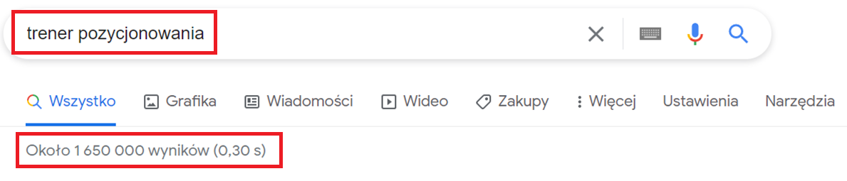
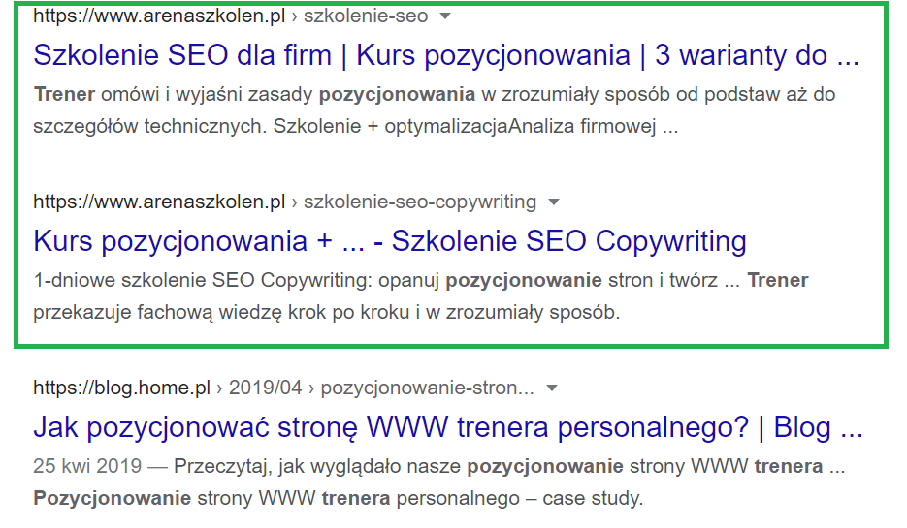
SERP (ang. Search Engine Results Page)
liczba adresów obejmująca strony znalezione przez wyszukiwarkę.

Slide 9
trener seo

Slide 10
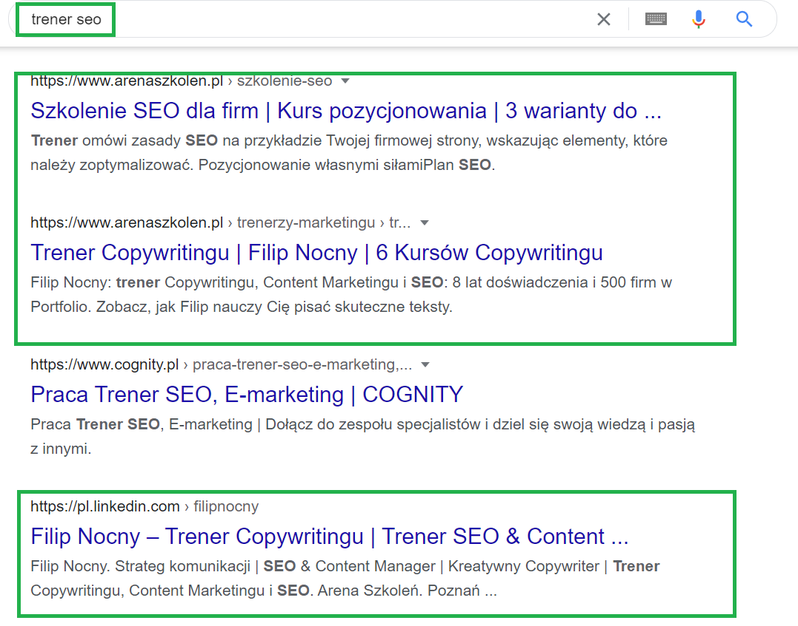

Slide 11
trener pisania tekstów

Slide 12
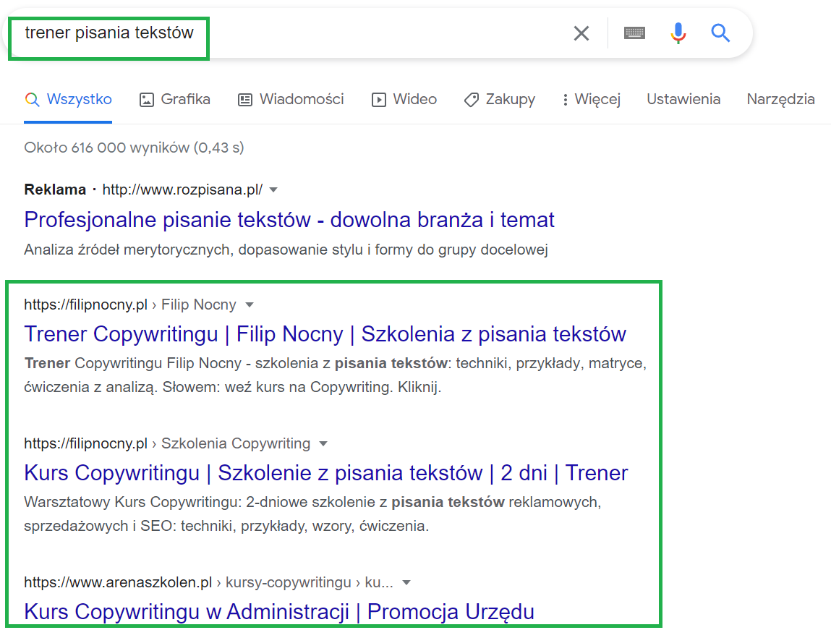

Slide 13
trener copywritingu

Slide 14
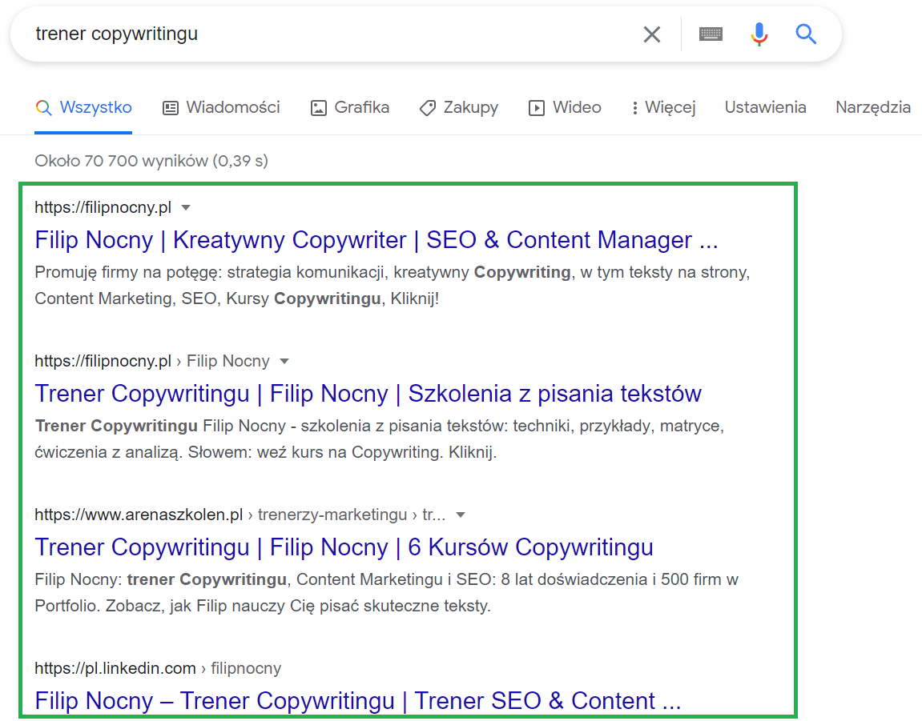

Slide 15
3 ważne pytania

Slide 16
Ile trwa pozycjonowanie?
Pozycjonowanie i działania SEO
to proces, który nigdy się nie kończy!

Slide 17


Slide 18
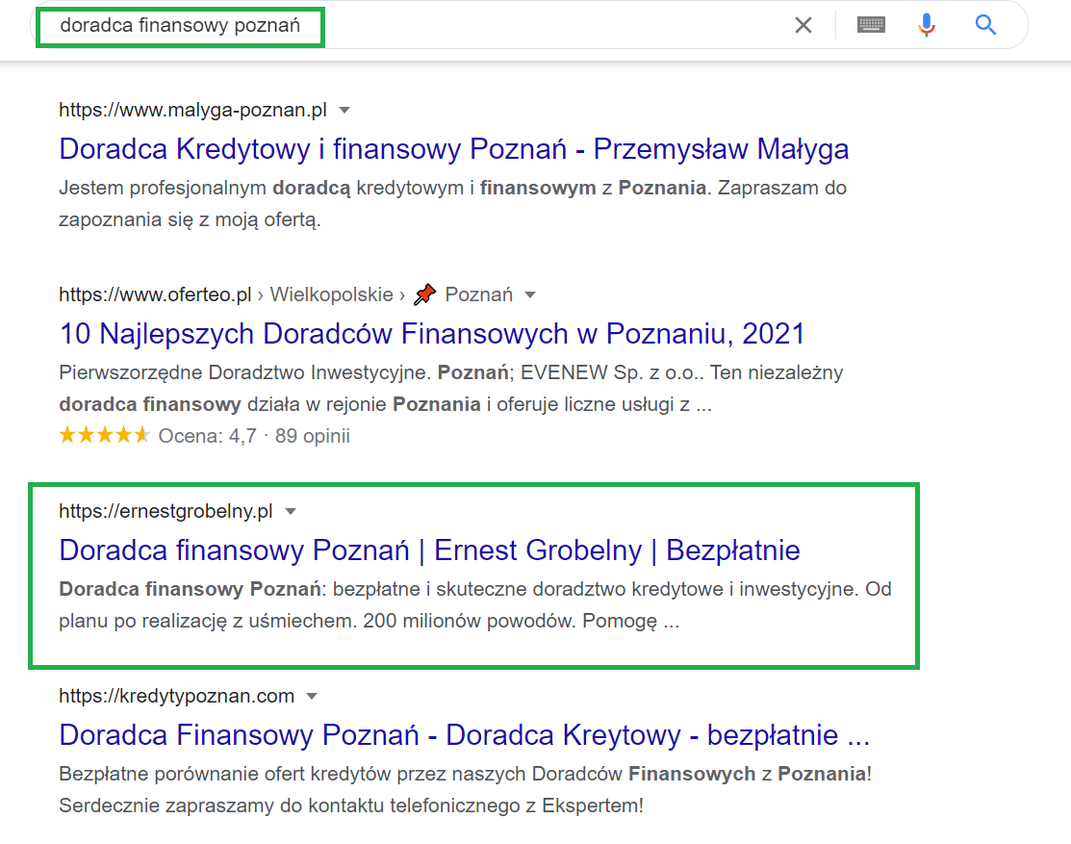
7 miesięcy

Slide 19
Czy agencja jest nam potrzebna?
Wiele skutecznych działań
możemy realizować własnymi siłami!

Slide 20
Czego dziś się nauczymy?
Jak dzielimy wyniki w Google?
Jak dobierać słowa kluczowe?
Jak działają algorytmy Google?
Jak optymalizować strukturę strony?
Jak tworzyć skuteczne teksty SEO?
Jak pozyskiwać linki?
Jak analizować efekty pozycjonowania?

Slide 21
Weźmiemy pod lupę 2 przykłady

Slide 22


Slide 23
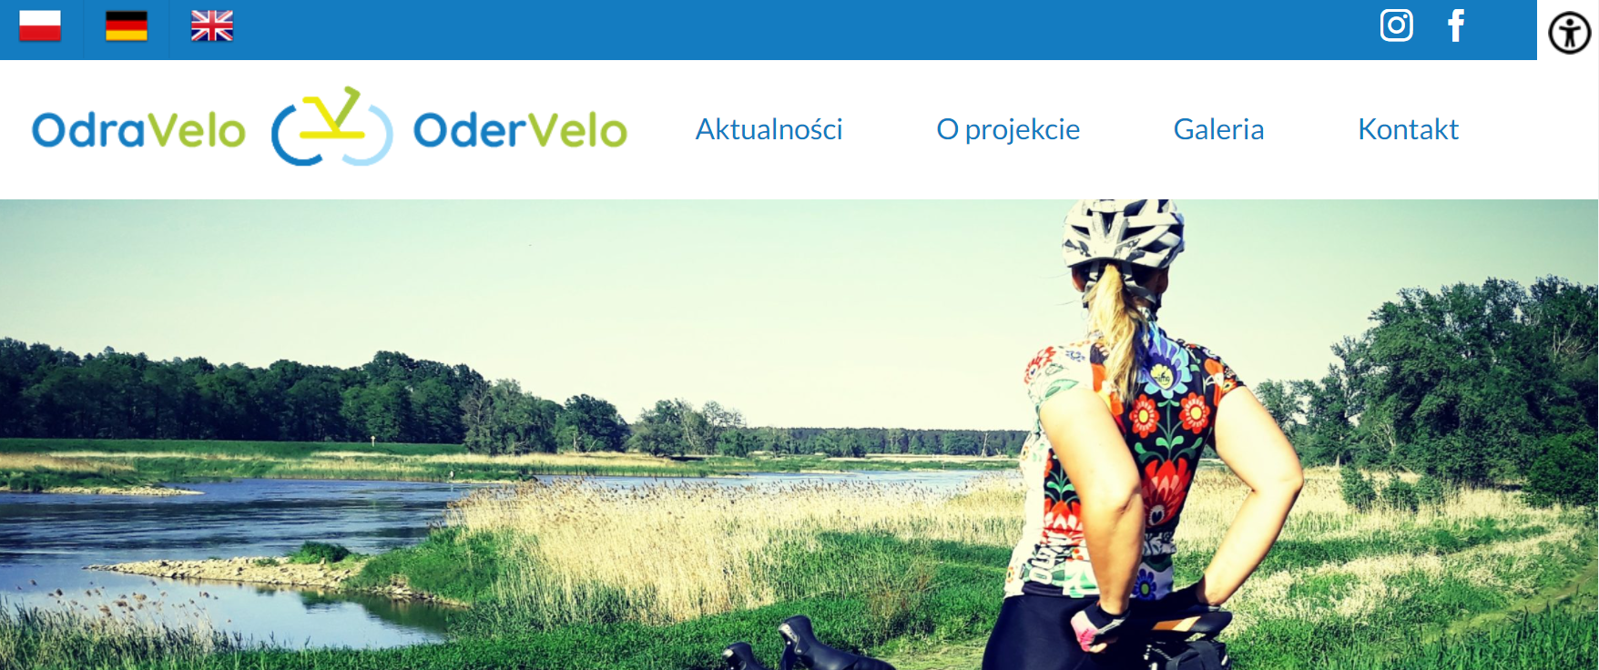

Slide 24
Podstawy SEO

Slide 25
Jak dzielimy wyniki wyszukiwania?

Slide 26
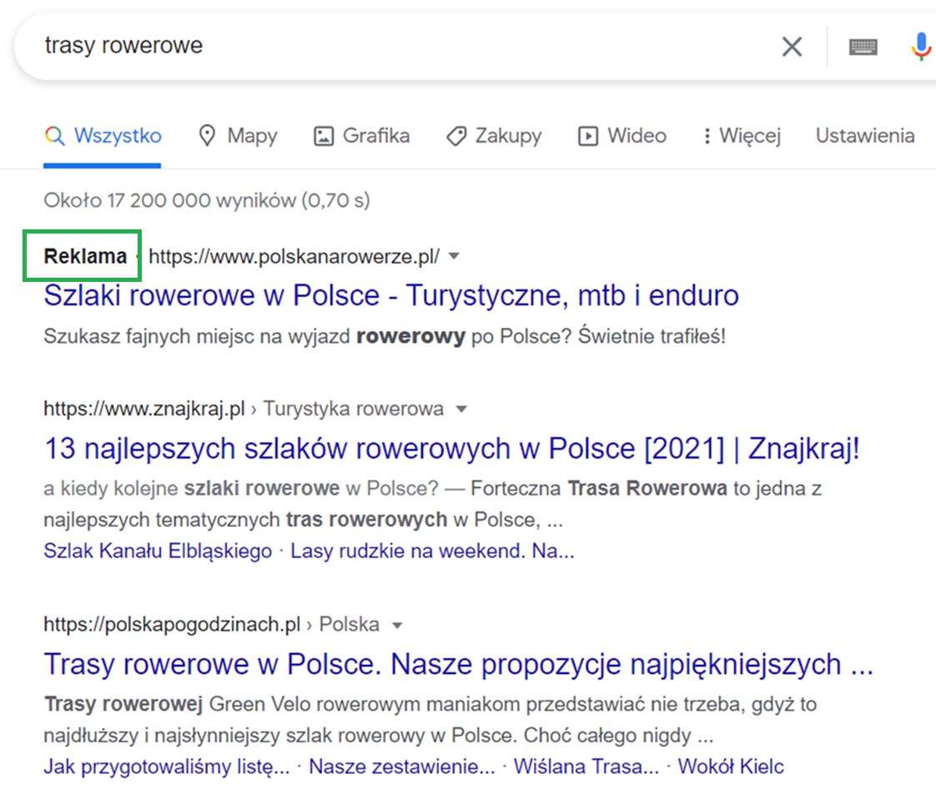

Wyniki organiczne
(naturalne)

Slide 27
Jak klikamy w wyniki Google?

Slide 28

Wyniki organiczne ≈ 90%
Google Ads (reklamy) ≈ 10%

Slide 29
Jak klikamy w Google Ads (reklamy)?

Slide 30
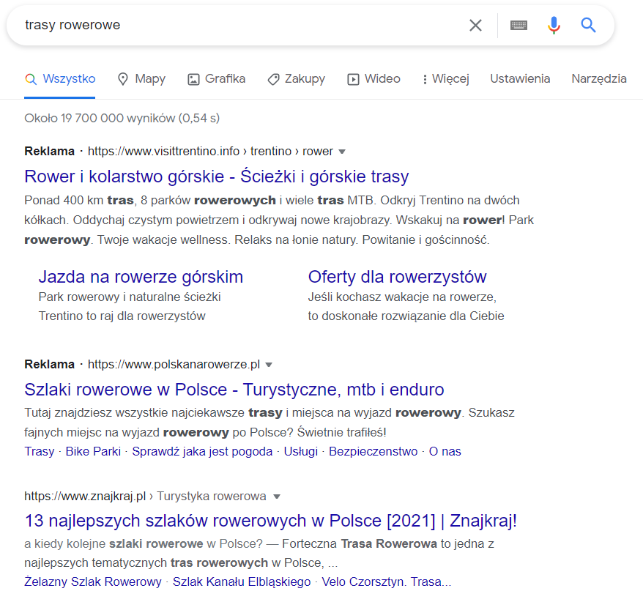
Na klikalność
mają wpływ:
pozycja (cena)
treść
rozszerzenia

Slide 31
Czy sami możemy publikować Google Ads?

Slide 32
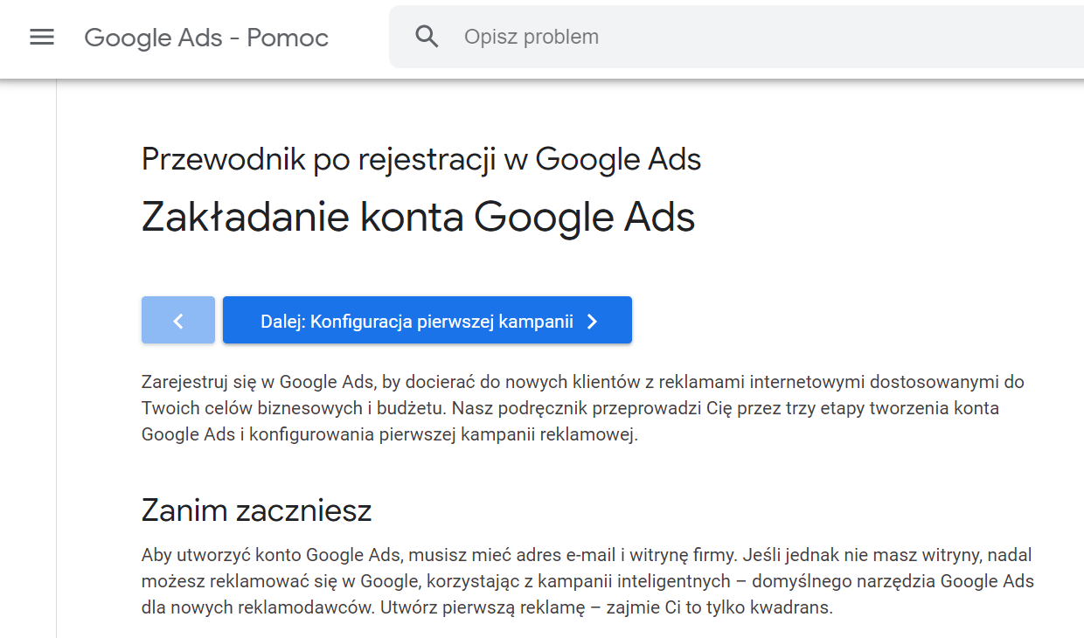
Link: https://tiny.pl/rvl16

Slide 33
Jaki sprawdzić orientacyjną cenę reklamy za 1 klik?

Slide 34
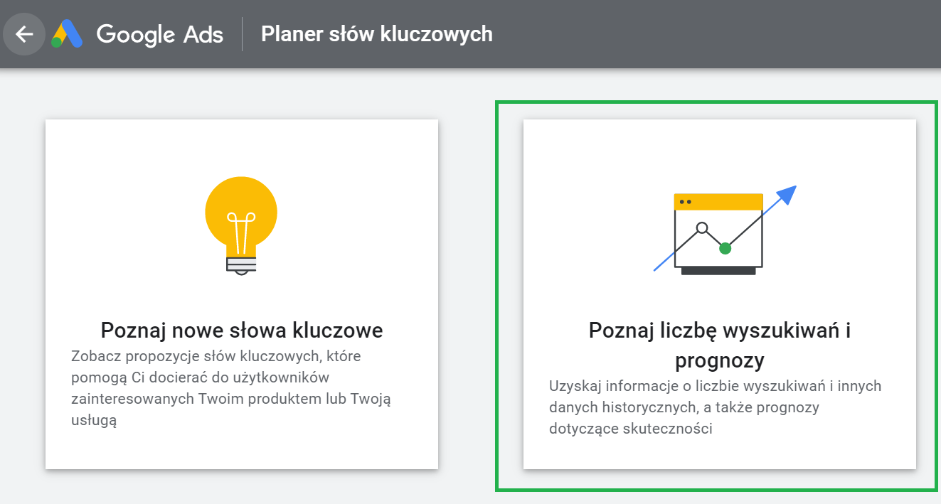

Slide 35
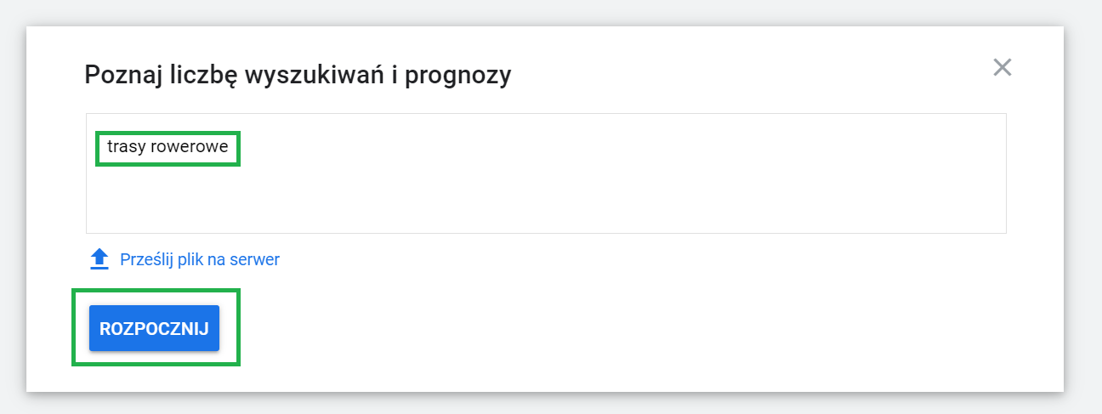

Slide 36
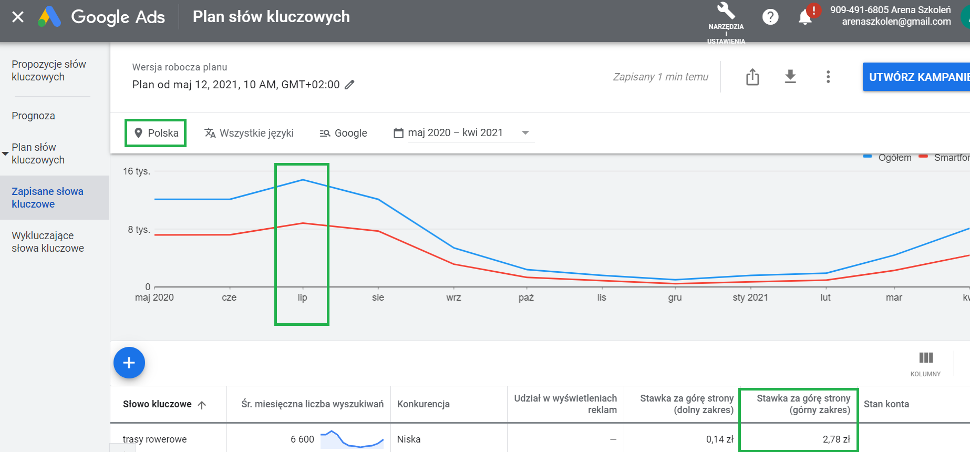

Slide 37
Jakie rozszerzenia reklam są dostępne?

Slide 38
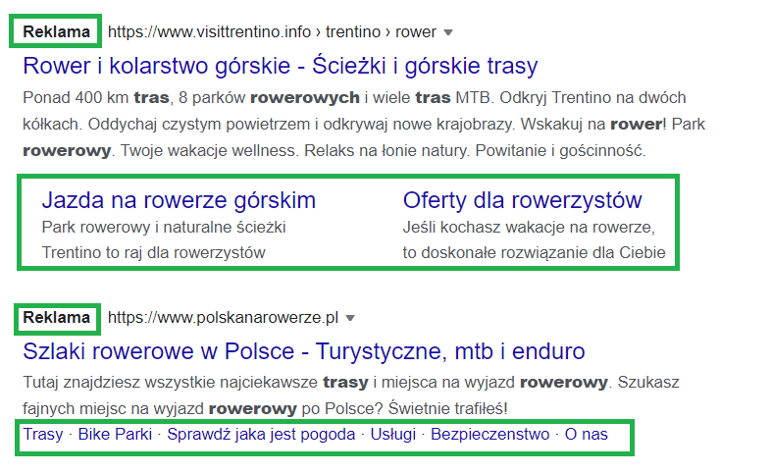
Rozszerzenia lokalizacji
Rozszerzenia objaśnień
Rozszerzenia informacji
Rozszerzenia kontaktu
Rozszerzenia cen
Rozszerzenia linków
Rozszerzenia aplikacji
Rozszerzenia promocji

Slide 39
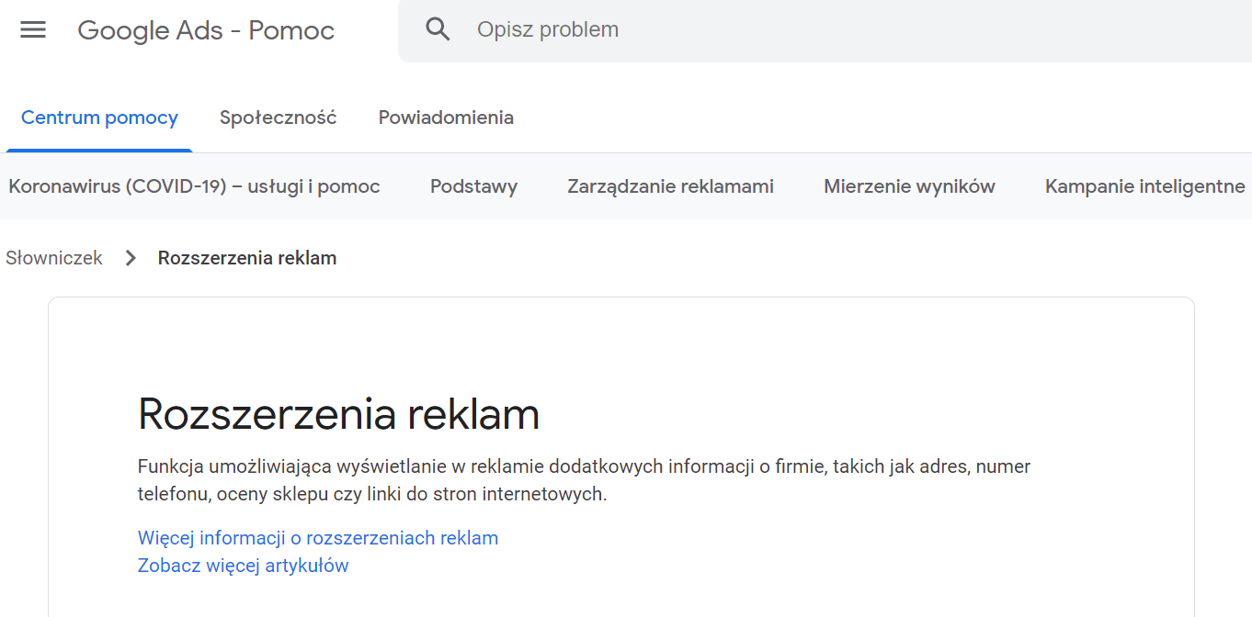
Link: https://tiny.pl/rvlkt

Slide 40
Jak klikamy w wyniki organiczne?

Slide 41
Wyniki organiczne 1-5 ≈ 90%
Wyniki organiczne 5-10 ≈ 10%

Slide 42
Jak wyniki przekładają się na odwiedzalność strony?

Slide 43
pierścionki zaręczynowe

Slide 44
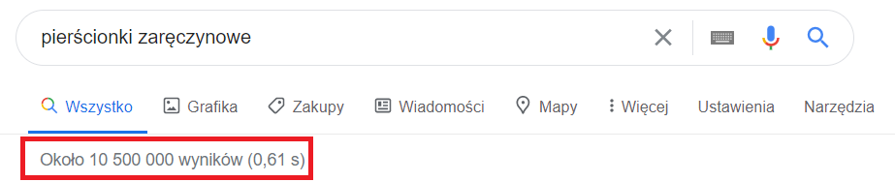
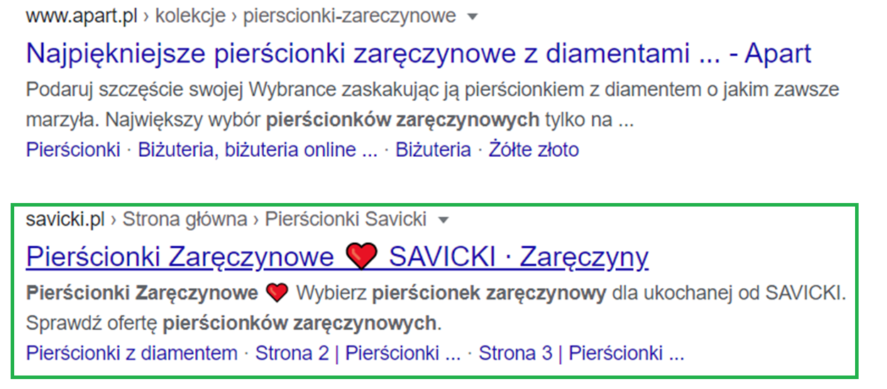

Slide 45
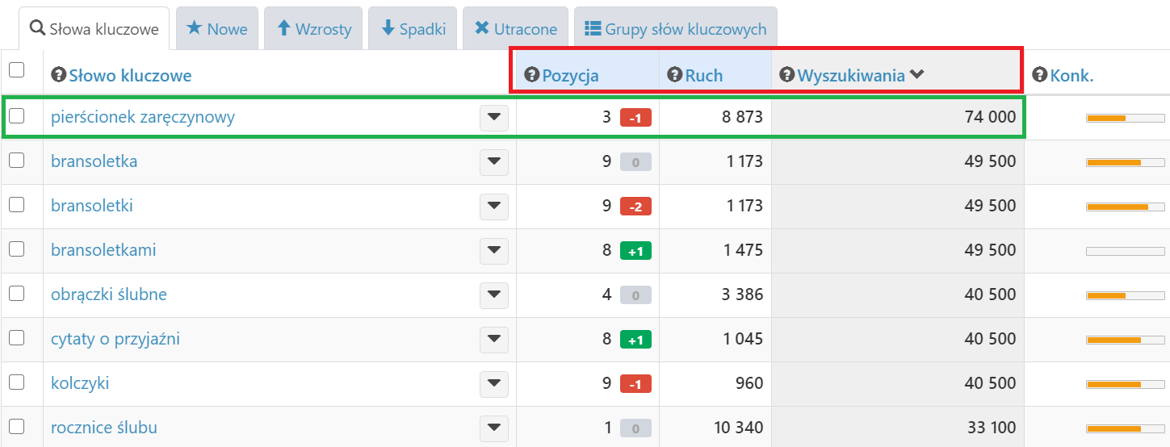

Slide 46
międzyrzecki rejon umocniony

Slide 47
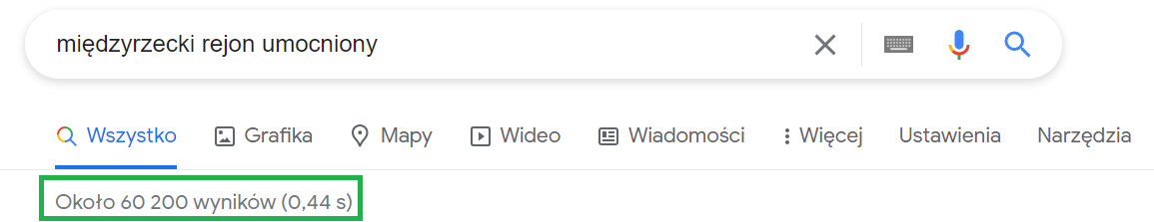

Slide 48
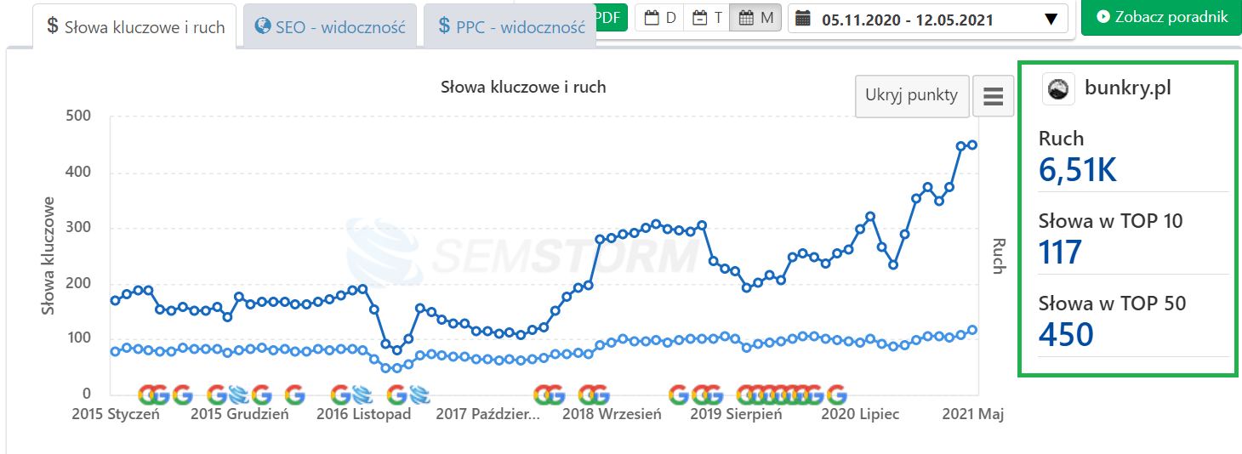

Slide 49
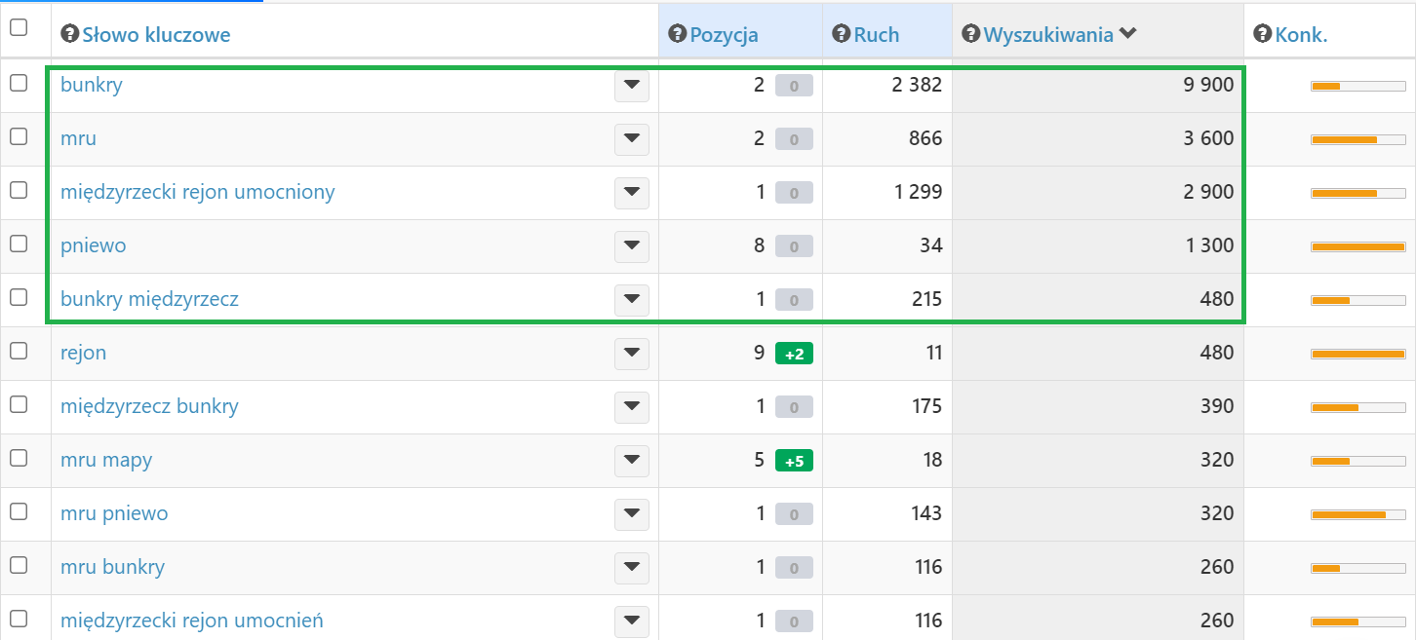

Slide 50
trasy rowerowe lubuskie

Slide 51
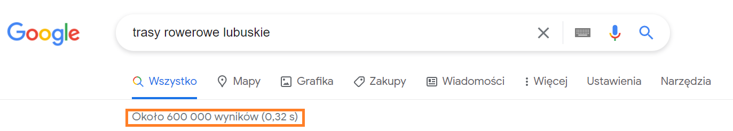

Slide 52
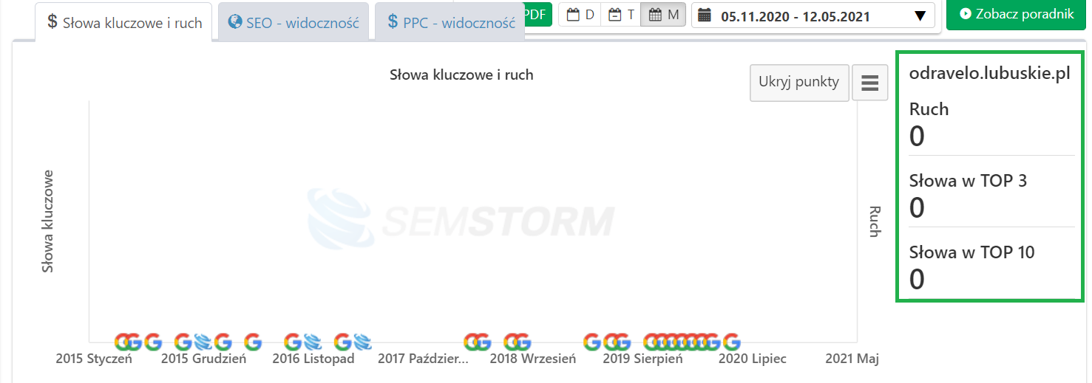

Slide 53
Odkryj świat SEO

Slide 54


Black Hat SEO
(metody zakazane przez Google)
White Hat SEO
(metody rekomendowane przez Google)

Slide 55

… taka sytuacja

Slide 56
Systemy Wymiany Linków (SWL)
Farmy linków
Key Word Stuffing
Maskowanie treści
Black Hat SEO

Slide 57
Jak sprawdzić, czy nasza strona nie jest pozycjonowana zakazanymi metodami?

Slide 58
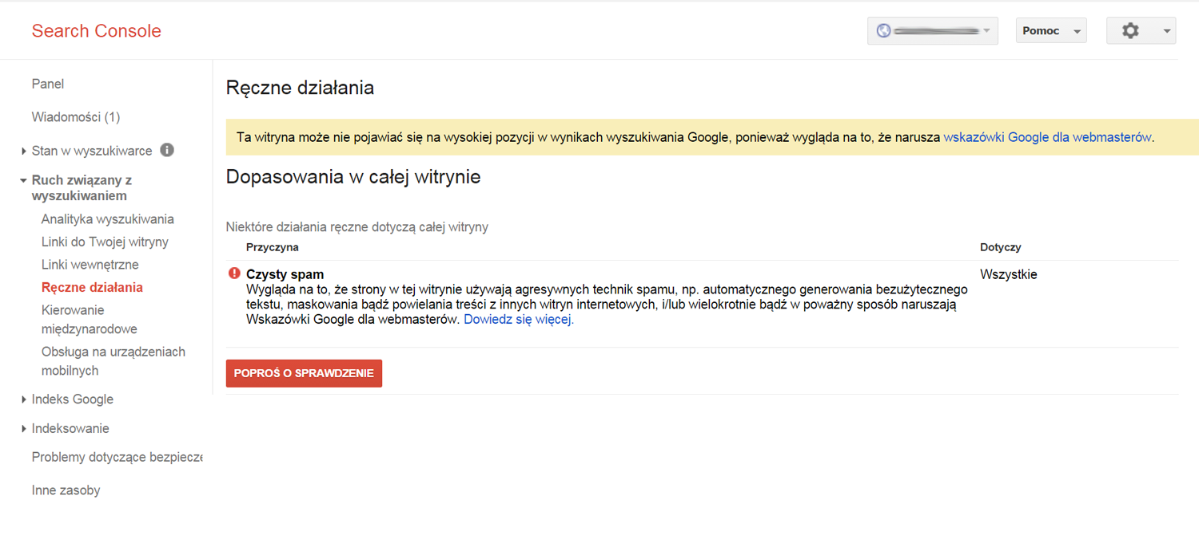

Slide 59
Optymalizacja strony
Wartościowa treść
Linki wewnętrzne
Linki zewnętrzne
Onsite (tj. działania na stronie)
Offsite (tj. działania poza stroną)
White Hat SEO

Slide 60
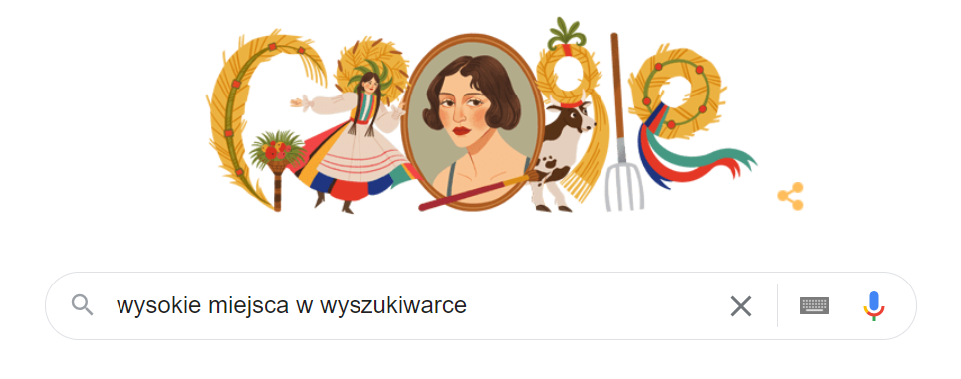


RESPONSYWNOŚĆ
STRUKTURA WWW
PRĘDKOŚĆ
KOMPRESJA
TREŚĆ
LINKI

Slide 61
Jak szybko sprawdzić parametry?

Slide 62


Link: https://tiny.pl/g6ng9
Link: www.gtmetrix.com

Slide 63
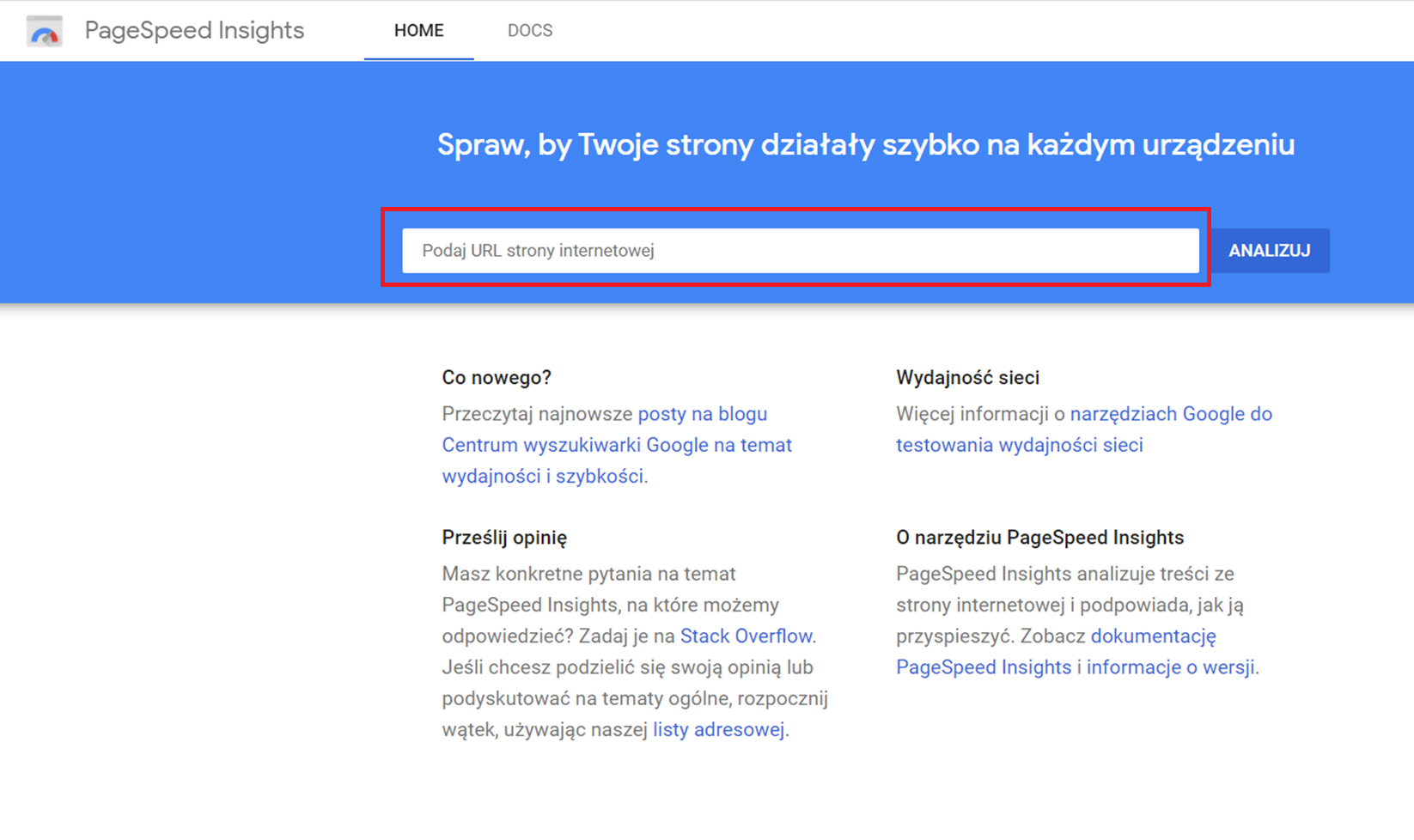

Slide 64
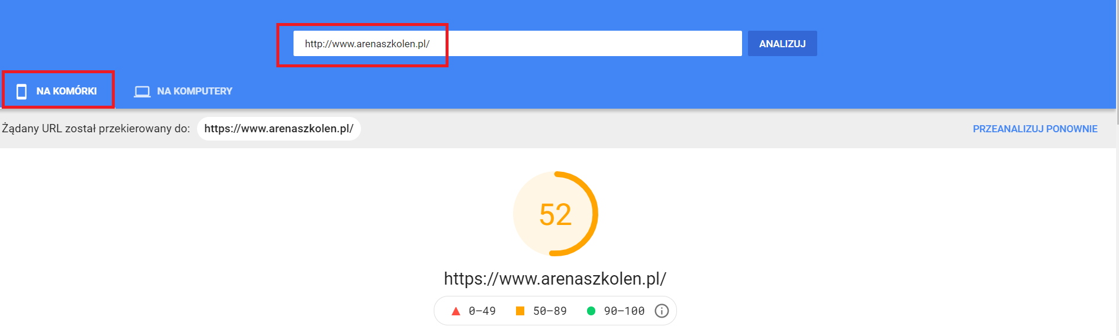
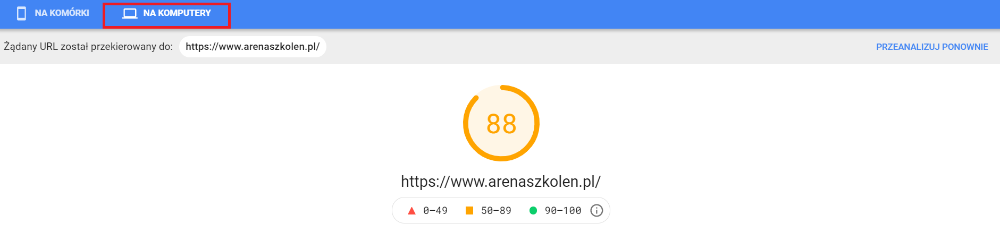

Slide 65
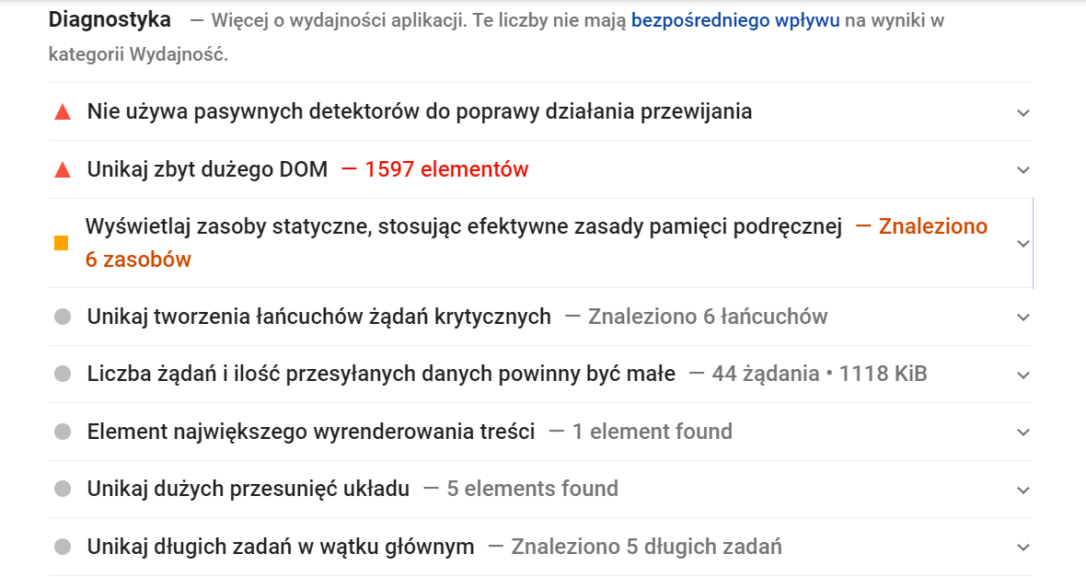

Slide 67
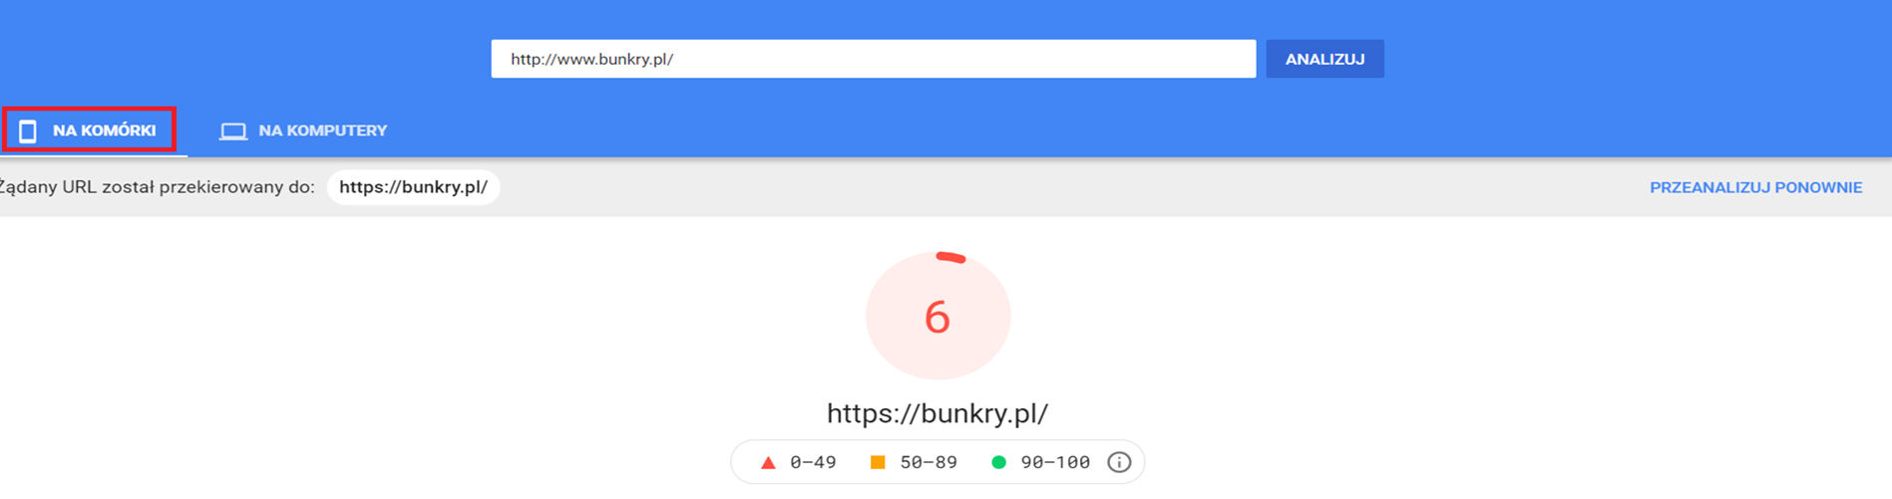
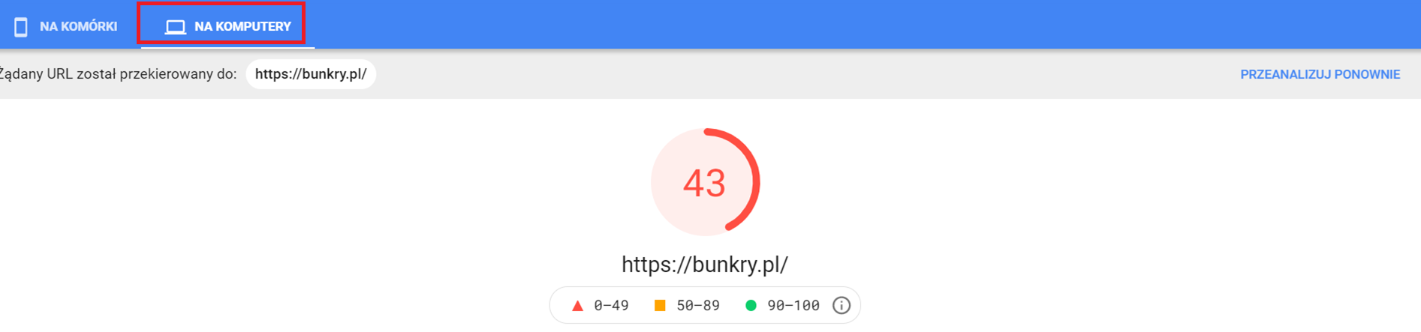

Slide 69
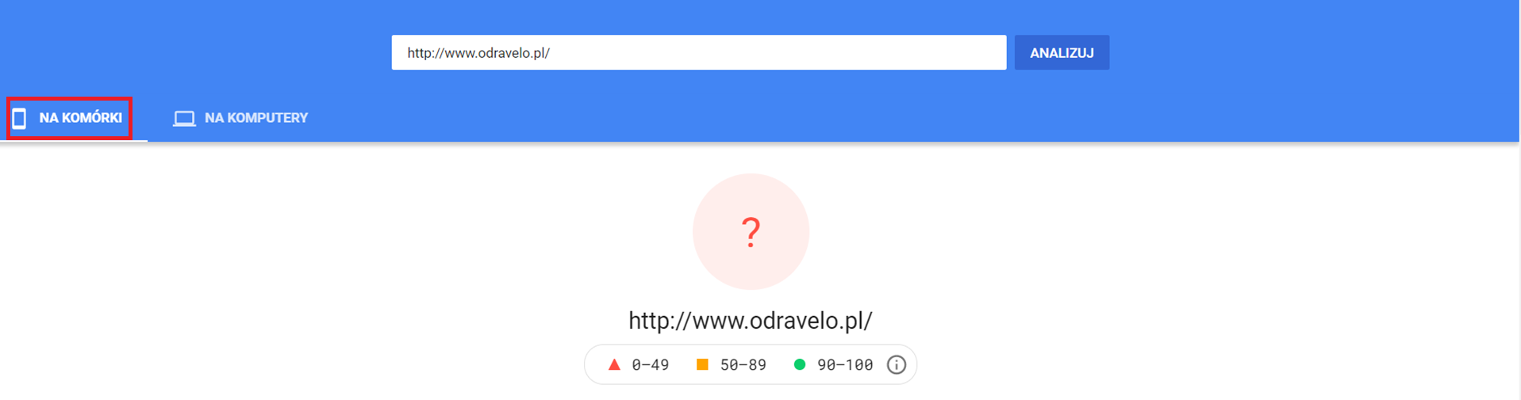
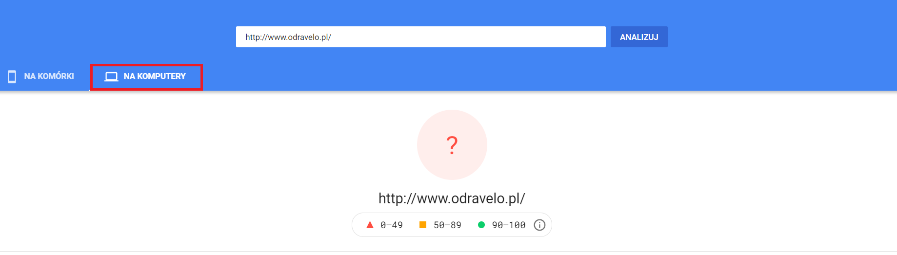

Slide 70
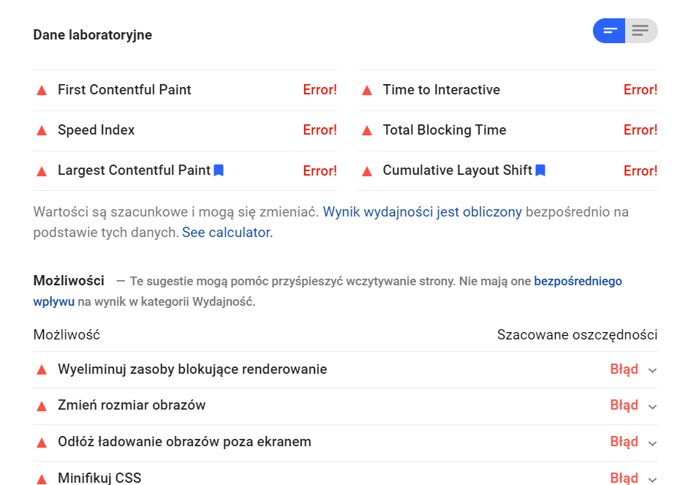

Slide 71
Certyfikat SSL

Slide 72

Strony szyfrowane cieszą się większym zaufaniem.
Bez SSL nie możesz reklamować produktów w Shopping Ads.
Adresy https podnoszą wartość pozycjonującą.

Slide 73
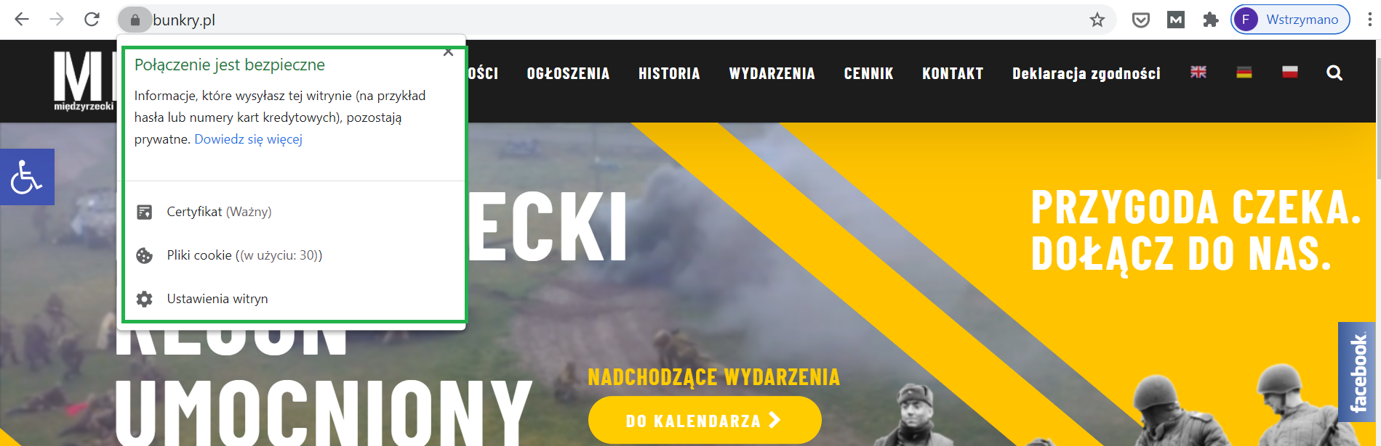

Slide 74
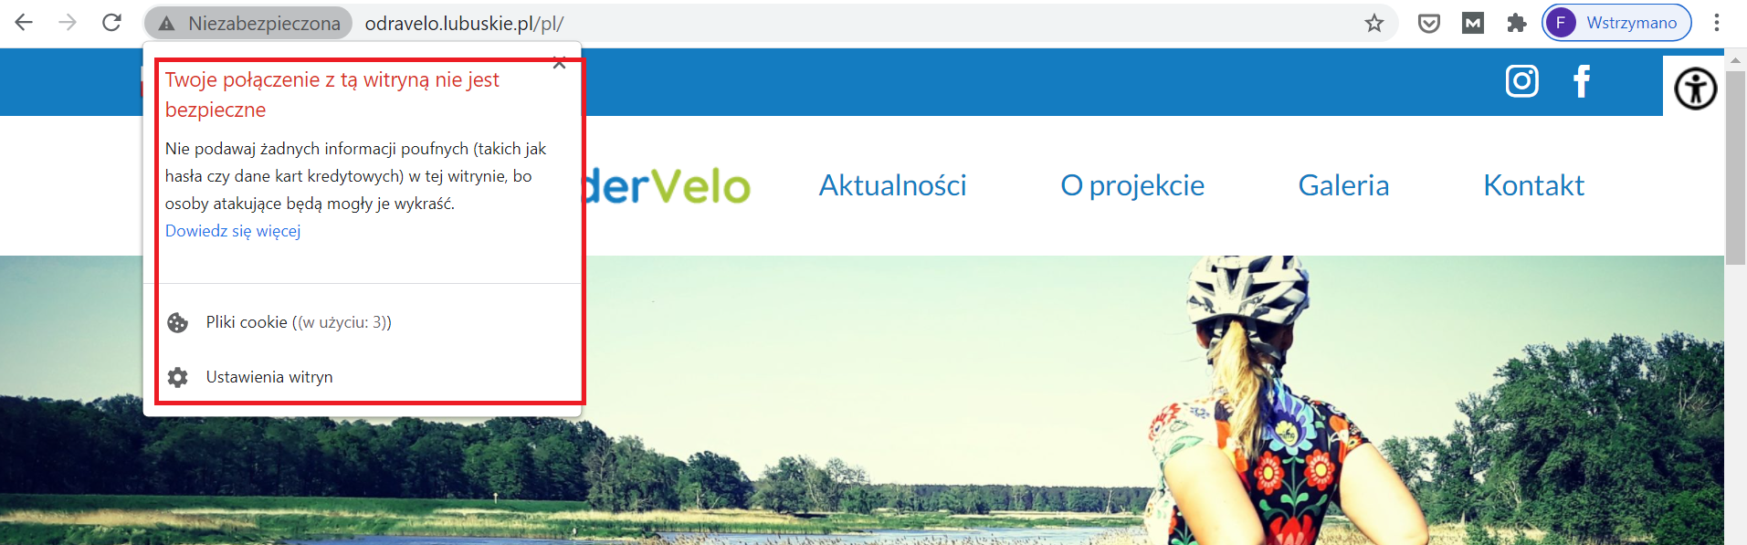

Slide 75
Słowa kluczowe
(wyrażenia kluczowe / frazy SEO)

Slide 76
Słowa kluczowe
inaczej wyrażenia kluczowe / frazy SEO to wyrazy, które Internauci wpisują do wyszukiwarki w celu odnalezienia konkretnych informacji.

Slide 77
szlaki rowerowe

Slide 78
muzeum

Slide 79

Synonimizacja
szlaki rowerowe
trasy rowerowe

Slide 80
Lokalizacja
szlaki rowerowe lubuskie
szlaki rowerowe koło zielonej góry

Slide 81
Liczba
szlak rowerowy
szlaki rowerowe

Slide 82
rozszerzenia
najpiękniejsze trasy rowerowe
trasy rowerowe aplikacja

Slide 83
konkretyzacja
łatwe szlaki rowerowe dla dzieci lubuskie
szlaki rowerowe koło zielonej góry dla seniorów

Slide 84
pytania
trasa rowerowe lubuskie
która najlepsza
trasy rowerowe lubuskie ile km

Slide 85
kontekst
atrakcje dla dzieci lubuskie
pomysły na weekend
zielona góra

Slide 86
Jak dobierać i analizować słowa kluczowe?

Slide 87
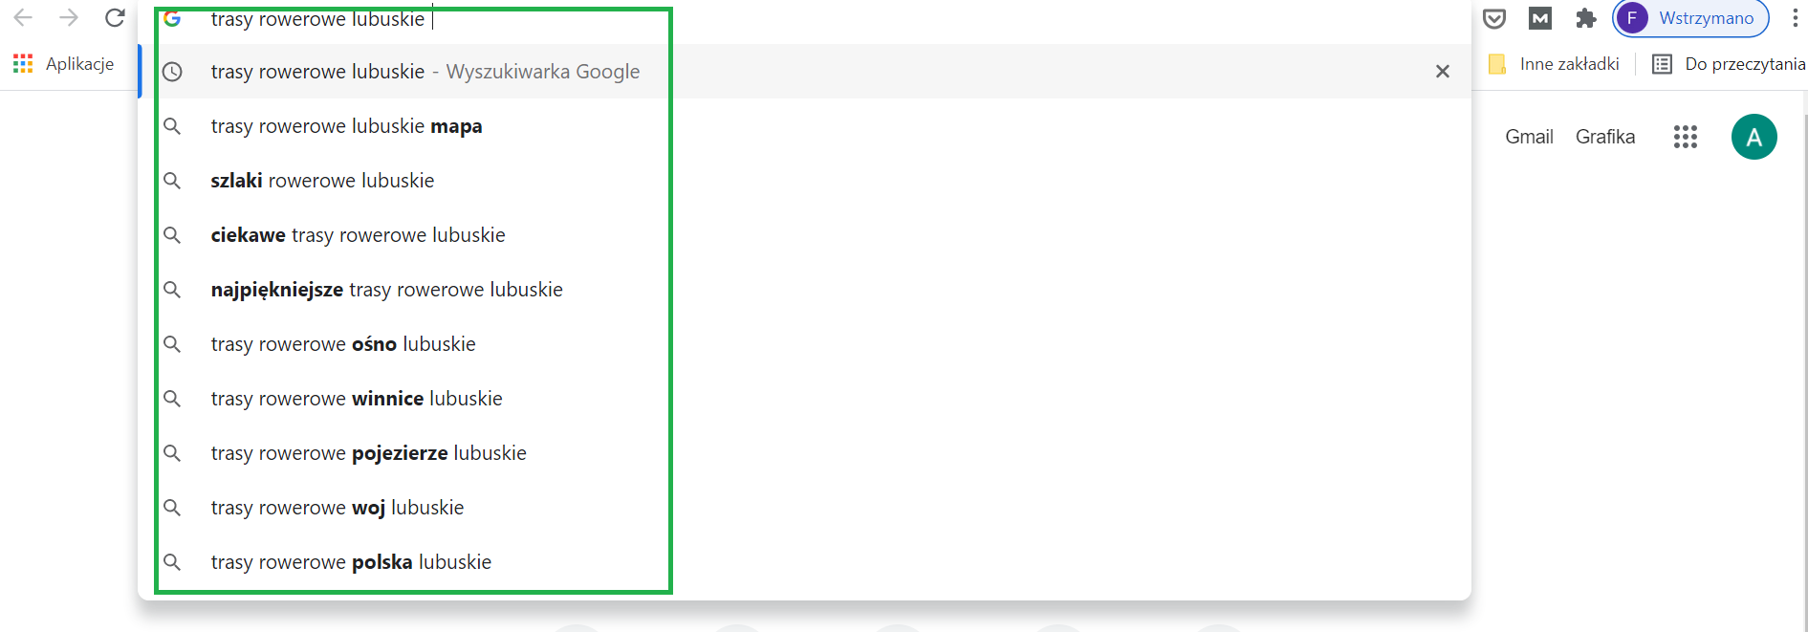

Slide 88
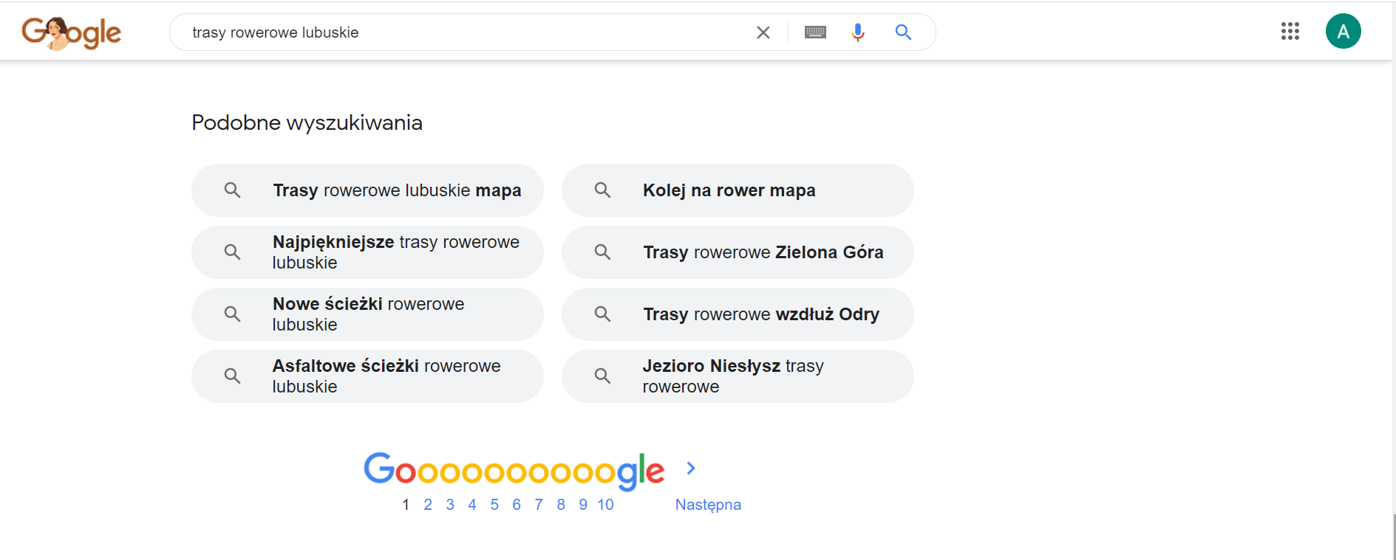

Slide 89
2 parametry
Liczba wyszukiwań
Konkurencja

Slide 90

Planer słów kluczowych

Slide 91
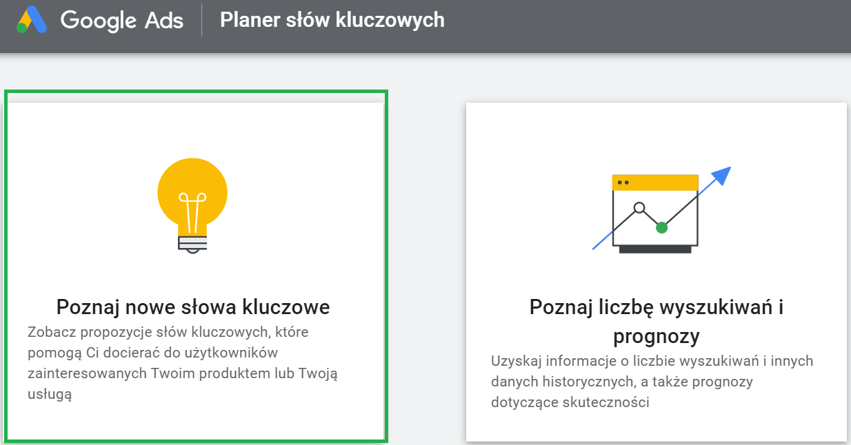

Slide 92
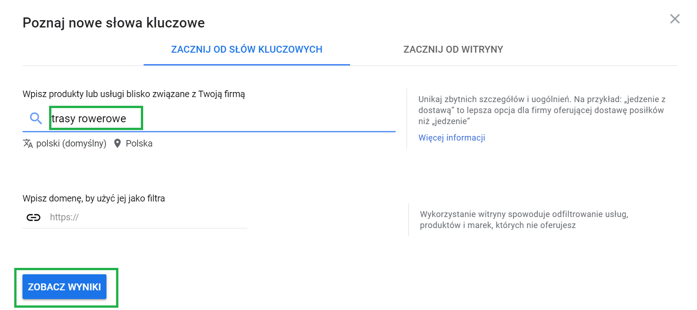

Slide 93
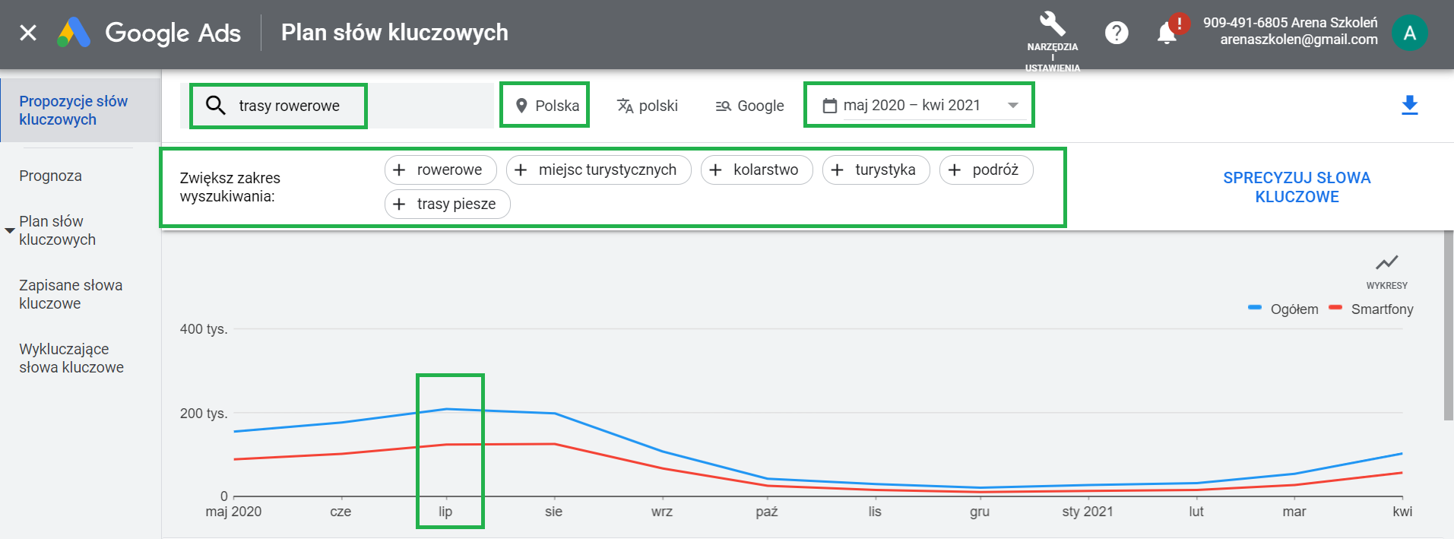

Slide 94
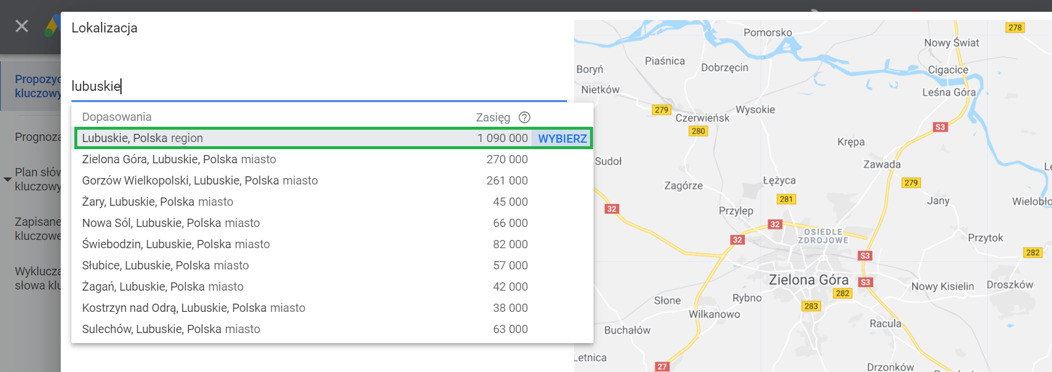

Slide 95
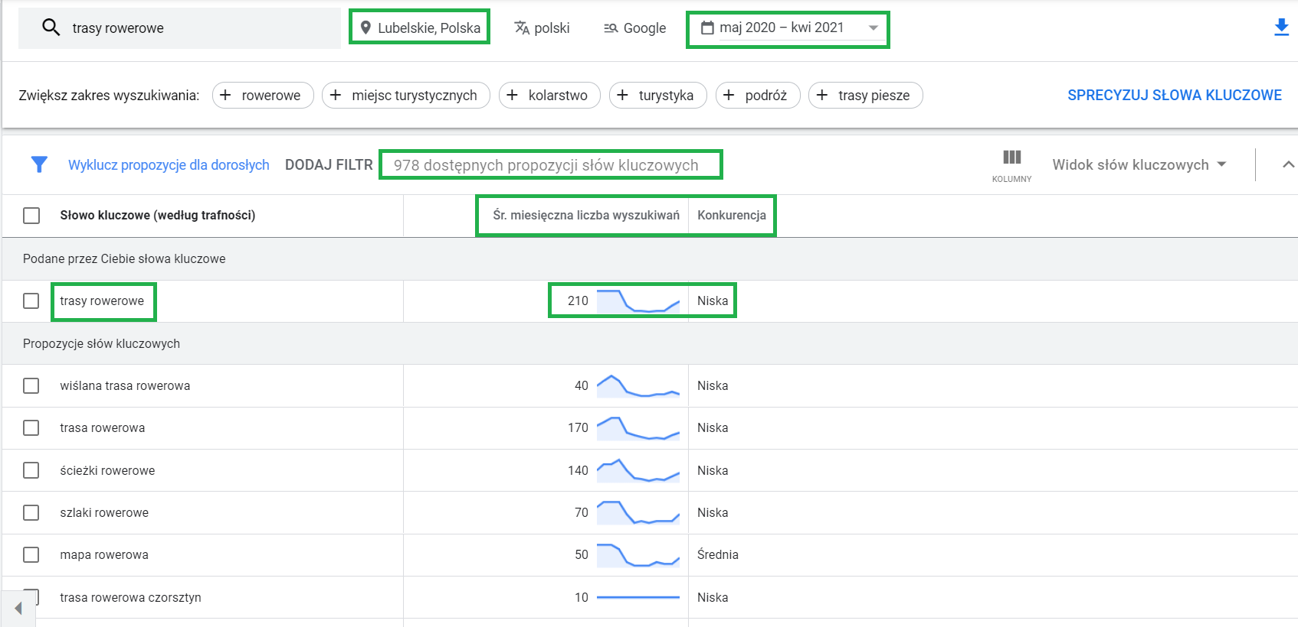

Slide 96
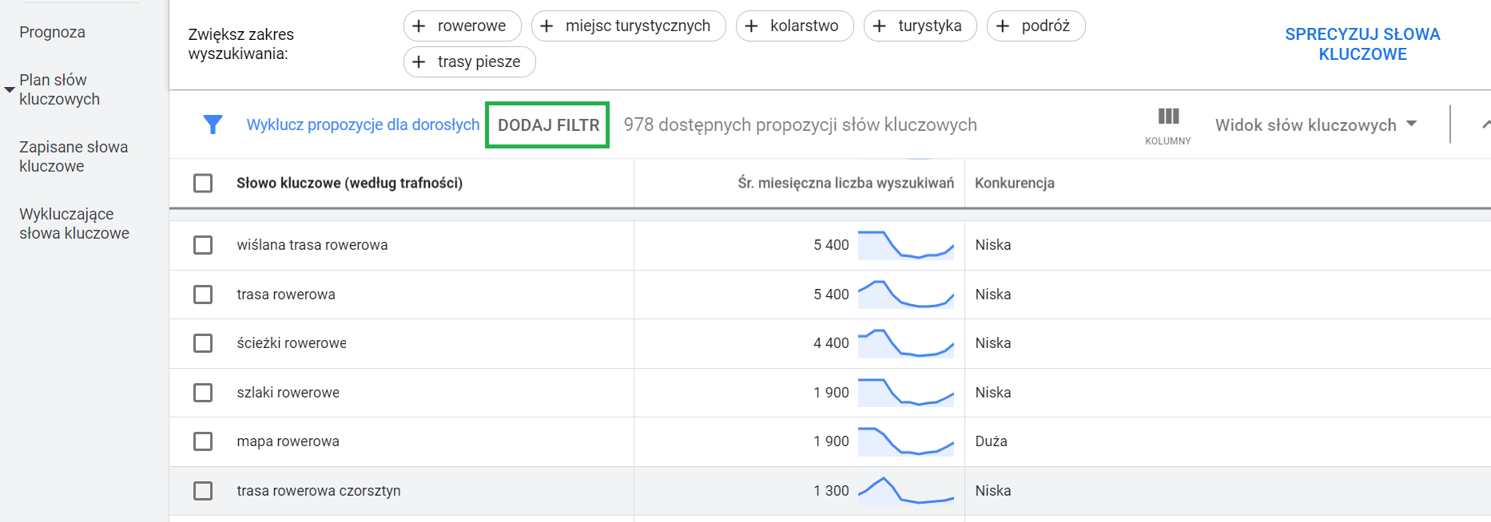

Slide 97
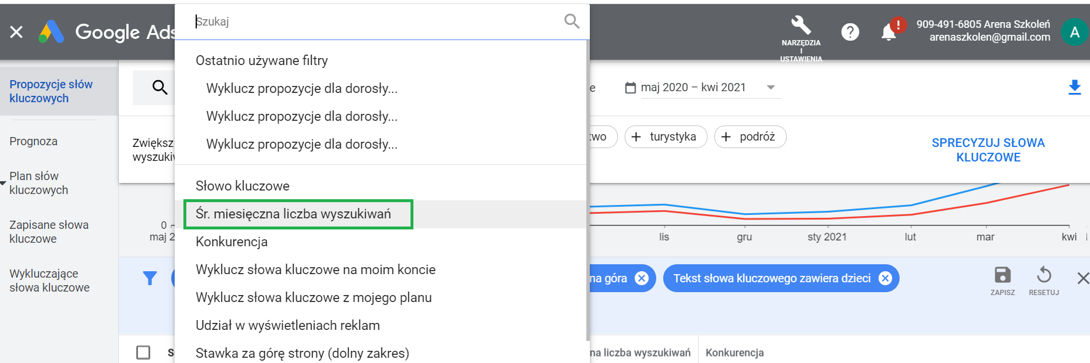

Slide 98
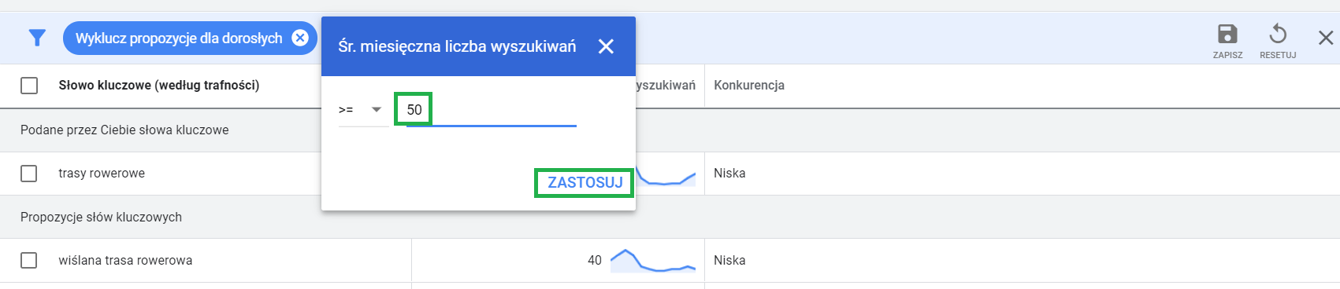

Slide 99
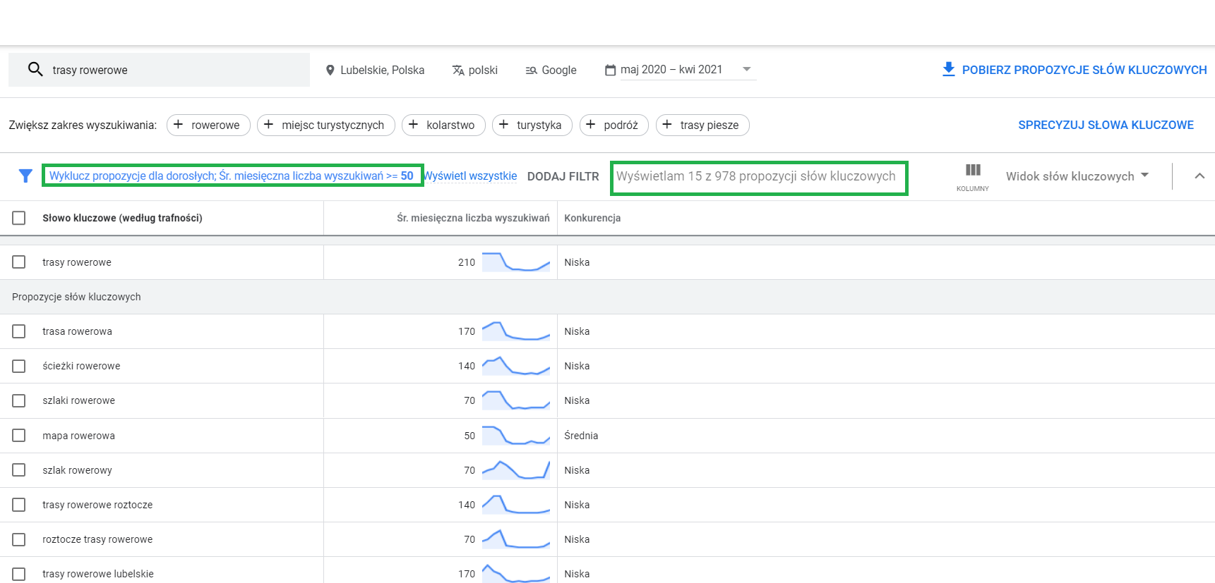

Slide 100
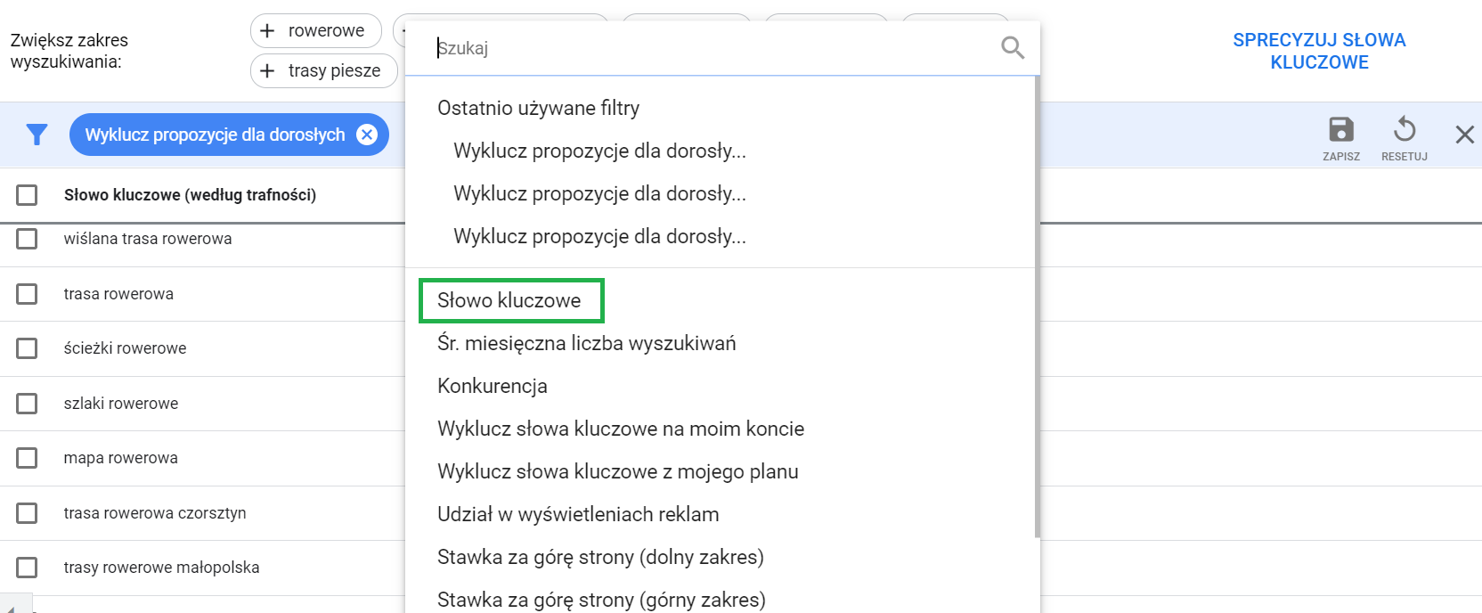

Slide 101
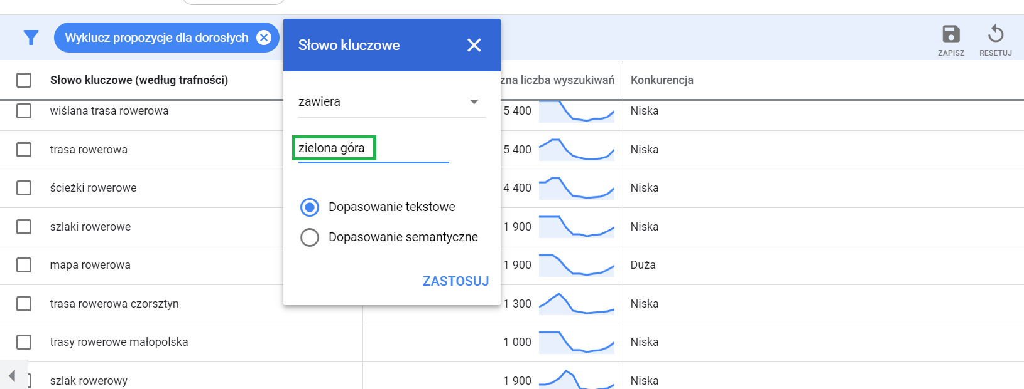

Slide 102
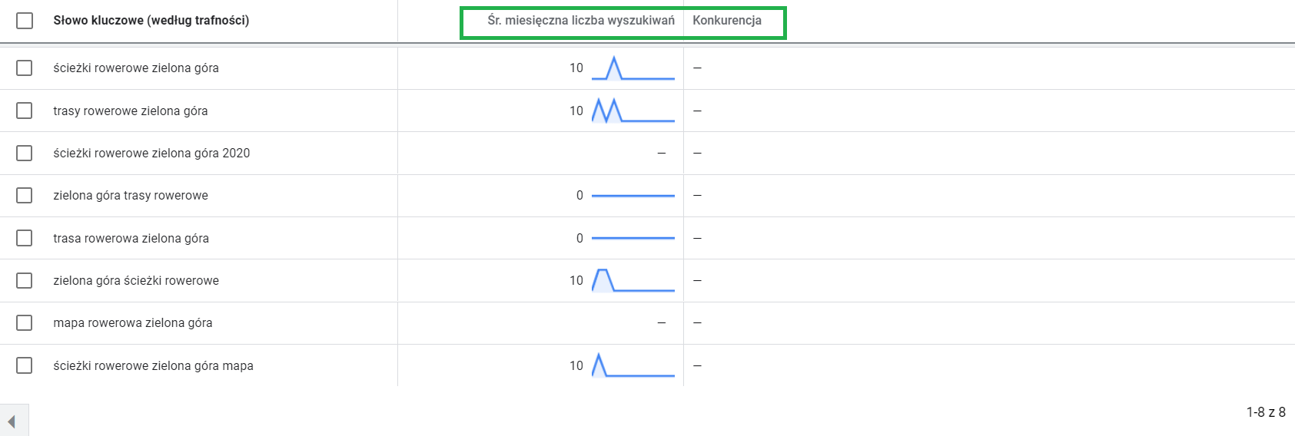

Slide 103


Lista wyrażeń kluczowych

Slide 104

Współpraca z algorytmem
Google Hummingbird

Slide 105
Google
Hummingbird
(pol. Koliber)
Nie kojarzy strony tylko z konkretną frazą,
lecz jej szerokim kontekstem
Wyszukuje stronę, która odpowie na pytania, jakie prawdopodobnie chcesz zadać

Slide 106

Źr. permanentny.com

Slide 107
SEO w lejku Google
Świadomość
Zainteresowanie
Rozważanie
Decyzja

Slide 108

Świadomość
Źr. permanentny.com

Slide 109

Zainteresowanie
Źr. permanentny.com

Slide 110


Rozważanie
Źr. permanentny.com

Slide 111

Zainteresowanie / Decyzja

Slide 112

Decyzja
Źr. permanentny.com

Slide 114
Świadomość
trasy rowerowe
Zainteresowanie
najpiękniejsze trasy rowerowe koło zielonej góry
trasy rowerowe lubuskie / trasy rowerowe koło zielonej góry
atrakcje dla dzieci zielona góra okolice
trasa rowerowa z zielonej góry przez mirocin
Rozważanie
trasa rowerowa z zielonej góry przez mirocin opinie
trasa rowerowa z zielonej góry przez mirocin punkty widokowe

Slide 116
Świadomość
bunkry ii wojna światowa
Zainteresowanie
międzyrzecki rejon umocniony wydarzenia
pomysł na wycieczkę szkolną / atrakcje lubuskie
międzyrzecki rejon umocniony / mru
mru opinie
Rozważanie
międzyrzecki rejon umocniony cena biletów
muzeum lubuskie
zwiedzanie mru ile czasu
mru wycieczka z przewodnikiem rezerwacja

Slide 117
długoogonowe wyrażenia kluczowe

Slide 118
Konkurencja
makijaż permanentny
makijaż permanentny oczu
trendy w makijażu permanentnym oczu
Częstotliwość wyszukiwania

Slide 119

Szczegółowe wyrażenia kluczowe zwiększają ruch na stronie www
nawet o 80%!

Slide 120


Slide 121


Slide 122


Slide 123
Skąd pozyskiwać długoogonowe wyrażenia?

Slide 124

Wiedza dot. problemów i potrzeb potencjalnych Klientów / Beneficjentów, itp. pozyskiwana od osób, które na co dzień się z nimi kontaktują.

Slide 125


INTEGRACJA
Integracja
wewnętrznej wyszukiwarki
z Google Analytics

Slide 126


Slide 127


https://answerthepublic.com/

Slide 128


Slide 129

https://buzzsumo.com/

Slide 130


Slide 131


Slide 132
Podstawowa optymalizacja strony pod kątem SEO

Slide 133
struktura menu

Slide 134

Strona główna
Oferta
O nas
Kontakt
Blog
Aktualności
Portfolio
Case Studies
Opinie
Galeria
Słowniki
FAQ
Galeria

Slide 135


Slide 136


Slide 137


Slide 138


Slide 139


Slide 140


Slide 141


Slide 142
optymalizacja adresów url

Slide 143


Brak wyrażenia kluczowego w adresie url (alias linka)

Slide 144

Adres url (alias linka) zawiera wyrażenie kluczowe

Slide 145


Slide 146


Slide 147
Wzór:
https://domena.pl/wyrazenie-kluczowe

Slide 148

Alias linka

Slide 149

Przekierowanie

Slide 150




Slide 151
Podstawowa treści pod kątem SEO

Slide 152
Optymalizacja treści pod kątem SEO

Slide 153



Wartościowa treść
z punktu widzenia Odbiorcy
Prawidłowa optymalizacja treści
pod kątem wyrażeń kluczowych
100% unikalnych treści
(nie kopiowanych)
Algorytm Google Panda

Slide 154

https://www.siteliner.com/

Slide 155


Slide 156


Slide 157


Slide 158

https://www.copyscape.com/

Slide 159


Slide 160


Co mówią o Twojej marce w Internecie?
https://brand24.pl/
https://sentione.com/pl

Slide 161
Optymalizacja tekstu pod kątem SEO

Slide 162
Jak długi powinien być tekst?
Ile wyrażeń kluczowych użyć w tekście?
Gdzie używać wyrażeń kluczowych?

Slide 163
nagłówki (H) i treść (p)

Slide 164


Slide 165


Slide 166

Nagłówek rzędu pierwszego (H1)
https://filipnocny.pl/copywriting/teksty-na-strone-internetowa/

Slide 167


Slide 168


Slide 169
Jak wzorowo optymalizować tekst?

Slide 170
Nagłówek h1 – główna fraza SEO
Paragraf zawierający wyrażenie kluczowe wykorzystane w nagłówku oraz jego synonim.
Nagłówek h2 – fraza b. szczegółowa
Paragraf zawierający wyrażenie kluczowe wykorzystane w nagłówku oraz jego synonim.
Nagłówek h2 – fraza b. szczegółowa
Paragraf zawierający wyrażenie kluczowe
w nagłówku oraz jego synonim.
Itd.
Prawidłowa struktura tekstu zoptymalizowanego pod kątem
słów kluczowych

Slide 171
Przykład jest lepszy niż wykład!
https://filipnocny.pl/copywriting/teksty-na-strone-internetowa/

Slide 172
Sprytne rozwiązanie!

Slide 173

Wyrażenie kluczowe w nagłówku h2
Zwykły paragraf
https://www.arenaszkolen.pl/kurs-copywritingu

Slide 174


Slide 175


Slide 176


Slide 177


Slide 178
Czas na podwójny błąd

Slide 179

https://bunkry.pl/historia/

Slide 180

Zagadka: jakie słowa zostały oznaczone jako nagłówek H1 na stronie głównej?

Slide 181


Slide 182

Brak wyrażenia kluczowego w adresie URL
Brak wyrażenia kluczowego na poziomie H1

Slide 183


Slide 184



Slide 185
Dobry przykład

Slide 186


Slide 187
Optymalizacja artykułów blogowych

Slide 188
Nagłówek h1 – główna fraza SEO
Paragraf zawierający wyrażenie kluczowe wykorzystane
w nagłówku oraz jego synonim.
Nagłówek h2– fraza b. szczegółowa
Paragraf zawierający wyrażenie kluczowe wykorzystane w nagłówku oraz jego synonim.
Nagłówek h3 – fraza dopełniająca h2
Paragraf zawierający wyrażenie kluczowe
w nagłówku oraz jego synonim.
Nagłówek h3– fraza dopełniająca h2
Paragraf zawierający wyrażenie kluczowe
w nagłówku oraz jego synonim.
Nagłówek h2 – fraza b. szczegółowa
Paragraf zawierający wyrażenie kluczowe wykorzystane w nagłówku oraz jego synonim.

Slide 189
Przykład jest lepszy niż wykład!
https://filipnocny.pl/5-technik-kreacji-hasel-reklamowych/

Slide 190
Przykładowa struktura artykułu blogowego
dla strony odravelo.lubuskie.pl

Slide 191

Najpiękniejsze trasy rowerowe koło Zielonej Góry

Slide 192
Najpiękniejsze trasy rowerowe koło Zielonej Góry (h1)
Czas wskoczyć na dwa kółka, odetchnąć świeżym powietrzem i odkryć bajkowe krajobrazy malowane najpiękniejszymi barwami natury! Wspaniałe trasy rowerowe koło Zielonej Góry kuszą sportowymi wyzwaniami, błogim wypoczynkiem oraz inspirują historią!
Już teraz wybierz idealną trasę i zaplanuj rowerowy weekend z rodziną lub przyjaciółmi!

Slide 193
SZLAKI ROWEROWE DLA DZIECI – ZIELONA GÓRA I OKOLICE (H2)
Chcesz zapewnić starszym i młodszym pociechom wycieczkę pełną frajdy? Szlaki rowerowe dla dzieci w Zielonej Górze i okolicach to 25 km tras przygotowanych dla rowerzystów w różnym wieku.
Trasy rowerowe dla dzieci od 5 do 12 lat (h3)
tutaj przydatny opis trasy z informacjami, co można zobaczyć, gdzie odpocząć
+ mapka do pobrania.
Trasy rowerowe dla dzieci od 12 do 16 lat (h3)
tutaj przydatny opis trasy z informacjami, co można zobaczyć, gdzie odpocząć
+ mapka do pobrania.

Slide 194
SZLAKI ROWEROWE DLA DOROSŁYCH – ZIELONA GÓRA I OKOLICE (H2)
Co powiesz na trekkingową wyprawę, aby zadbać o kondycję i wkręcić tętno na nieco wyższe obroty? A może wolisz spokojną wyprawę, aby przyjemnie się zrelaksować? Szlaki rowerowe w Zielonej Górze i okolicach dla dorosłych zapewnią Ci bogaty wybór niemal na każdy dzień tygodnia!
Trekkingowe trasy rowerowe dla młodzieży i dorosłych (h3)
tutaj przydatny opis trasy z informacjami dot. przygotowań do wyprawy, wyzwań sportowych i odpoczynku + mapka do pobrania.
Rodzinne trasy rowerowe (h3)
tutaj przydatny opis trasy z informacjami, co można zobaczyć, gdzie odpocząć + mapka do pobrania.
Trasy rowerowe dla seniorów (h3)
tutaj przydatny opis trasy z informacjami, co można zobaczyć, gdzie odpocząć + mapka do pobrania.

Slide 195
MAPKI SZLAKÓW ROWEROWYCH W LUBUSKIEM (H2)
A może zjedziesz z głównych tras i skorzystasz z innych malowniczych szlaków w Województwie Lubuskim? Czeka na Ciebie ponad 200 km rowerowych przygód. Zerknij niżej, ściągnij mapkę i ruszaj po wypoczynek, pozytywną energię oraz bajkowe widoki!
Tutaj mapki do ściągnięcia Podziel się artykułem ze znajomymi na FB
Koniecznie przeczytaj także:
Kolejny artkuł | Kolejny artkuł | Kolejny artkuł

Slide 196
Artykuł blogowy typu Pillar Page

Slide 197

Pillar Page

Slide 198
Pi
Pillar
Cluster
Cluster
Cluster
Cluster
Pillar – artykuł nadrzędny
(ani za ogólny, ani za szczegółowy)
Cluster – artykuł podrzędny
(szczegółowy)
Linki wewnętrzne – linki kierujące ruch między artykułami

Slide 199
Pi
Mama
Córka
Córka
Córka
Córka
Mama – artykuł nadrzędny
(ani za ogólny, ani za szczegółowy)
Córka – artykuł podrzędny
(szczegółowy)
Linki wewnętrzne – linki kierujące ruch między artykułami

Slide 200


Slide 201





Slide 202
Pillar / Mama

Slide 203
ŻOŁNIERZE W BUNKRACH II WOJNY ŚWIATOWEJ (h1)
??????????????????????????????????????????????????????????????????????????????????????????????????????????????????????????????????????????????????????
Obrona w bunkrach i uzbrojenie (h2)
?????????????????????????????????????????????????????????????????????????????????????????????????????????????????????????????????????????????????????? Czytaj więcej
Link do artykułu (clustera/córki )
Jak bunkry chroniły żołnierzy? (h2)
?????????????????????????????????????????????????????????????????????????????????????????????????????????????????????????????????????????????????????? Czytaj więcej
Link do artykułu (clustera/córki)
Życie żołnierzy w bunkrach i fortyfikacjach (h2)
?????????????????????????????????????????????????????????????????????????????????????????????????????????????????????????????????????????????????????? Czytaj więcej
Link do artykułu (clustera/córki)

Slide 204
Cluster

Slide 205
Życie żołnierzy w bunkrach i fortyfikacjach (h1)
?????????????????????????????????????????????????????????????????????????????????????????????????????????????????????????????????????????????????????????????????????????????????????????????????????????????????????????????????
Wypoczynek żołnierzy – gdzie i jak spali? (h2)
??????????????????????????????????????????????????????????????????????????????????????????????????????????????????J ?????????? Jak bunkry chroniły żołnierzy ????????????????????????????????????????????????????????????????????????????
Link do clustera/innej córki
Dieta wojskowa w bunkrach – „przysmaki” szeregowców i oficerów ? (h2)
????????????????????????????????????????????????????????????????????????????????????????????????????????????????????????????????????????????????????????????????????????????????????????

Slide 206
Metadane
Metadane to informacje o stronie internetowej

Slide 207

Meta Title
Meta Description
Focus Word

Slide 208


Slide 209

Meta Title
(Tytuł)

Slide 210
Do 70 znaków
ze spacjami
Meta Title powinien zawierać
najważniejsze wyrażenie kluczowe
dla danego tekstu

Slide 211

Meta Description
(Opis)

Slide 212
Spójność z treścią zakładki
Do 165 znaków ze spacjami
Meta-opis powinien odzwierciedlać zawartość treści danej zakładki.
Tyle treści przyjmuje Google.
Unikalność
Nie ma znaczenia dla SEO
Każda podstrona powinna otrzymać wartościowy i unikalny meta-opis.
Opis nie ma znaczenia dla SEO, jednak wystąpienie frazy w tekście pozytywnie wpływa na jego konwersję.
Konkrety + Ciekawość
Call 2 Action
Meta-opis powinien zawierać konkretne informacje i wzbudzać zainteresowanie.
Opis powinien wzywać do działania, np. „Sprawdź”.

Slide 213
Focus Word
(Słowo kluczowe)
Najważniejsze wyrażenie dla danego tekstu
- niewidoczne w wynikach wyszukiwania

Slide 214
Przykład dla strony głównej odravelo.lubuskie.pl

Slide 215
Tytuł: Odravelo | Lubuskie szlaki turystyczne
Opis: Lubuskie szlaki turystyczne: opisy tras, mapki, przydatne wskazówki, najnowsze informacje. Odkryj nasz region na rowerze. Kliknij
Słowa kluczowe: lubuskie szlaki turystyczne

Slide 216
Gdzie uzupełniamy metadane?

Slide 217

Metadane uzupełniamy w panelu administracyjnym strony internetowej
(ang. CMS - Content Management System)

Slide 218


Slide 219


Slide 220


Slide 221
Jak optymalizować zdjęcia?

Slide 222
Kompresja (zmniejszenie rozmiaru pliku)
Słowa kluczowe w nazwie pliku
Opis zdjęcia (alt, tj. opis alternatywny)

Slide 223



Slide 224
Nazwa pliku: lubuskie-szlaki-rowerowe
(każdy wyraz należy oddzielić myślnikiem!)
Alt (opis alternatywny):
lubuskie szlaki rowerowe – zakochana para na rowerze na tle niebieskiego nieba
(Alt = do 120 znaków ze spacjami)

Slide 225
Podstawy LINK BUILDING

Slide 226

Linki wewnętrzne
Linki przychodzące
Ilość, jakość i źródło linków
Algorytm Google Pingwin

Slide 227
Linki wewnętrzne

Slide 228
Dobre praktyki linkowania wewnętrznego

Slide 229

Podlinkowany nagłówek

Slide 230

Podlinkowany tekst

Slide 231
czytaj więcej
Brak frazy SEO
szkolenie SEO
wyrażenie kluczowe
Anchor bez słów kluczowych
ANCHOR LINKA
to treść, która umieszczana jest w kodzie html pomiędzy znacznikami <a> oraz </a>
i wyświetlana jako link:
<a href="https://adres URL /">
Zalinkowane słowa </a>
Anchor zawiera słowa kluczowe
.

Slide 232
4 sposoby na pozyskiwanie linków zewnętrznych

Slide 233
1. Linki ze stron zapleczowych

Slide 234
Nasza strona
Blog nr 1
Blog nr 2
Blog nr 3
LINKI ZE STRON ZAPLECZOWYCH
Jedna z najskuteczniejszych metod pozycjonowania, która polega na tworzeniu powiązanych ze sobą stron WWW.
Najlepsze efekty zapewnia wzajemne linkowanie stron zapleczowych, a następnie do witryny pozycjonowanej.

Slide 235
2. Linki z zewnętrznych witryn

Slide 236
Nasza strona
Strona X
Strona Y
Strona
Z
LINKI Z ZEWNĘTRZNYCH WITRYN
Jakie parametry są najważniejsze?
Trust Rank (tj. poziom zaufania Google do witryny linkującej)
tematyka witryny linkującej (relevant page)

Slide 237
3. Linki z Social Media

Slide 238

LINKI Z SOCIAL MEDIA
Linki wychodzące z Social Media oznaczone są atrybutem nofollow, ale generują ruch na stronie oraz pozytywnie wpływają na poziom zaufania Google do strony internetowej (Trust Rank)

Slide 239
4. Linki z forów

Slide 240
jak sprawdzać źródło i wartość linków?

Slide 241





Slide 242
Analiza efektów pozycjonowania

Slide 243
Jak szybko sprawdzić pozycję strony po konkretnych słowach kluczowych?

Slide 244


Slide 245
Jak sprawdzić najważniejsze parametry?

Slide 246


Slide 247


Slide 248

Pozyskiwanie

Slide 249
Jak monitorować efekty?

Slide 250


Które miejsce zajmuje Twoja strona po konkretnych wyrażeniach kluczowych?
Czy Twoja strona spada, czy zajmuje coraz wyższe pozycje po danych wyrażeniach?
Które miejsce po danym wyrażeniu kluczowym zajmuje Twoja konkurencja?

Slide 251


Slide 252



Slide 253


Slide 254


Slide 255


Slide 256


Slide 257


Slide 258


Slide 259
INSTRUKCJA POZYCJONOWANIA
KROK PO KROKU

Slide 260
Zadbaj o responsywność i prędkość strony (monitoring: Google Page Speed Insights)
Zbuduj przemyślaną strukturę menu
Wybierz słowa kluczowe, na które chcesz pozycjonować stronę (planer słów kluczowych)
Dokonaj optymalizacji adresów URL pod kątem słów kluczowych
Optymalizuj treści pod kątem SEO
Twórz unikalne i maksymalnie przydatne treści
Uzupełniaj metadane (tytuł, opis, najważniejsze słowa kluczowe)
Systematycznie twórz artykuły blogowe (w tym Pillar Page)
Linkuj pomiędzy artykułami po słowach kluczowych
Optymalizuj zdjęcia (kompresja, nazwa pliku, alt)
Pozyskuj linki zewnętrze
Monitoruj na bieżąco efekty pozycjonowania
Powodzenia!

Slide 261
Dziękuję za uwagę!

